Slide 1




CHÀO MỪNG CÁC EM ĐẾN VỚI BUỔI HỌC NGÀY HÔM NAY!

Slide 2




KHỞI ĐỘNG
Trong Thuyết tương đối của Einstein, khối lượng của vật chuyển động với vận tốc v cho bởi công thức $m=\frac{m_{0}}{\sqrt{1−\frac{v^{2}}{c^{2}}}}$
Trong đó $m_{0}$ là khối lượng của vật khi nó đứng yên, $c$ là vận tốc ánh sáng. Chuyện gì xảy ra với khối lượng của vật khi vận tốc của vật gần với vận tốc ánh sáng?

Slide 3



CHƯƠNG V. GIỚI HẠN.
HÀM SỐ LIÊN TỤC
BÀI 16: GIỚI HẠN
CỦA HÀM SỐ

Slide 4

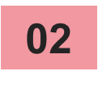

NỘI DUNG BÀI HỌC
Giới hạn hữu hạn của hàm số tại một điểm
Giới hạn hữu hạn của hàm số tại vô cực
03
Giới hạn vô cực của hàm số tại một điểm

Slide 5

01
GIỚI HẠN HỮU HẠN CỦA HÀM SỐ TẠI MỘT ĐIỂM

Slide 6

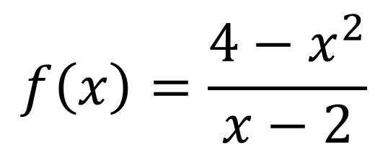
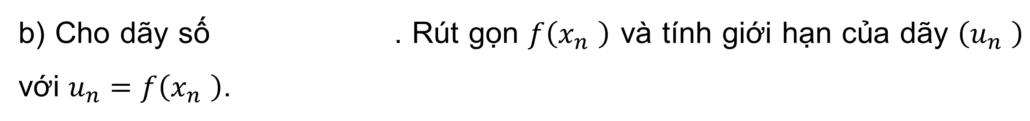

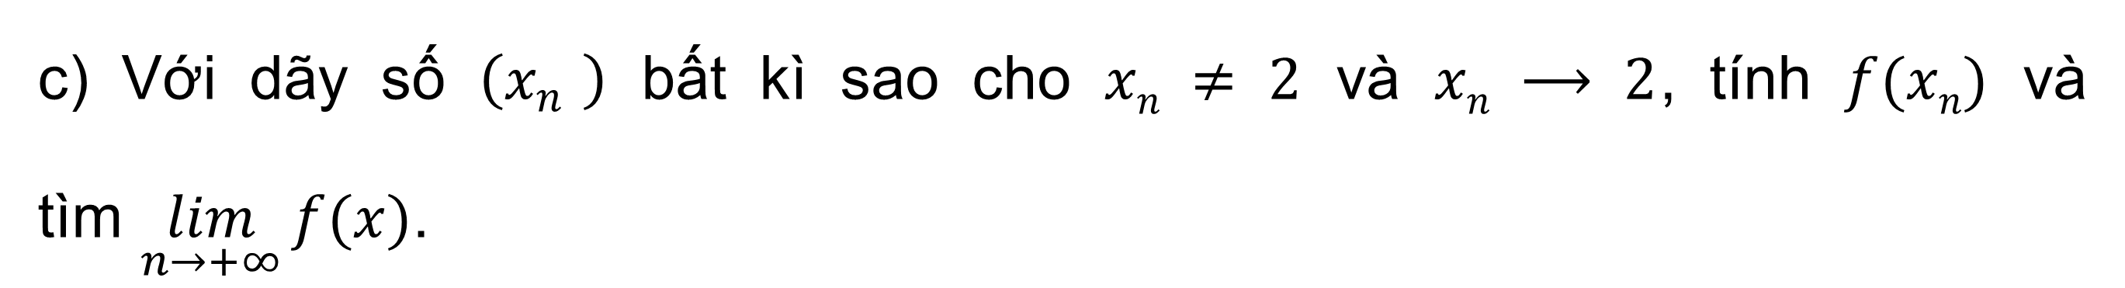
HĐ 1:
Nhận biết khái niệm giới hạn tại một điểm
Cho hàm số
$$f\left(x\right)=\frac{4−x^{2}}{x−2}$$
a) Tìm tập xác định của hàm số $f\left(x\right)$.
$$x_{n}=\frac{2n+1}{n}$$
b) Cho dãy số . Rút gọn $f\left(x_{n} \right)$ và tính giới hạn của dãy $\left(u_{n} \right)$ với $u_{n}=f\left(x_{n} \right)$.
c) Với dãy số $\left(x_{n} \right)$ bất kì sao cho $xn ≠ 2$ và $xn ⟶ 2$, tính $f(xn)$ và tìm $\lim_{n→+∞}{f(x)}$.

Slide 7


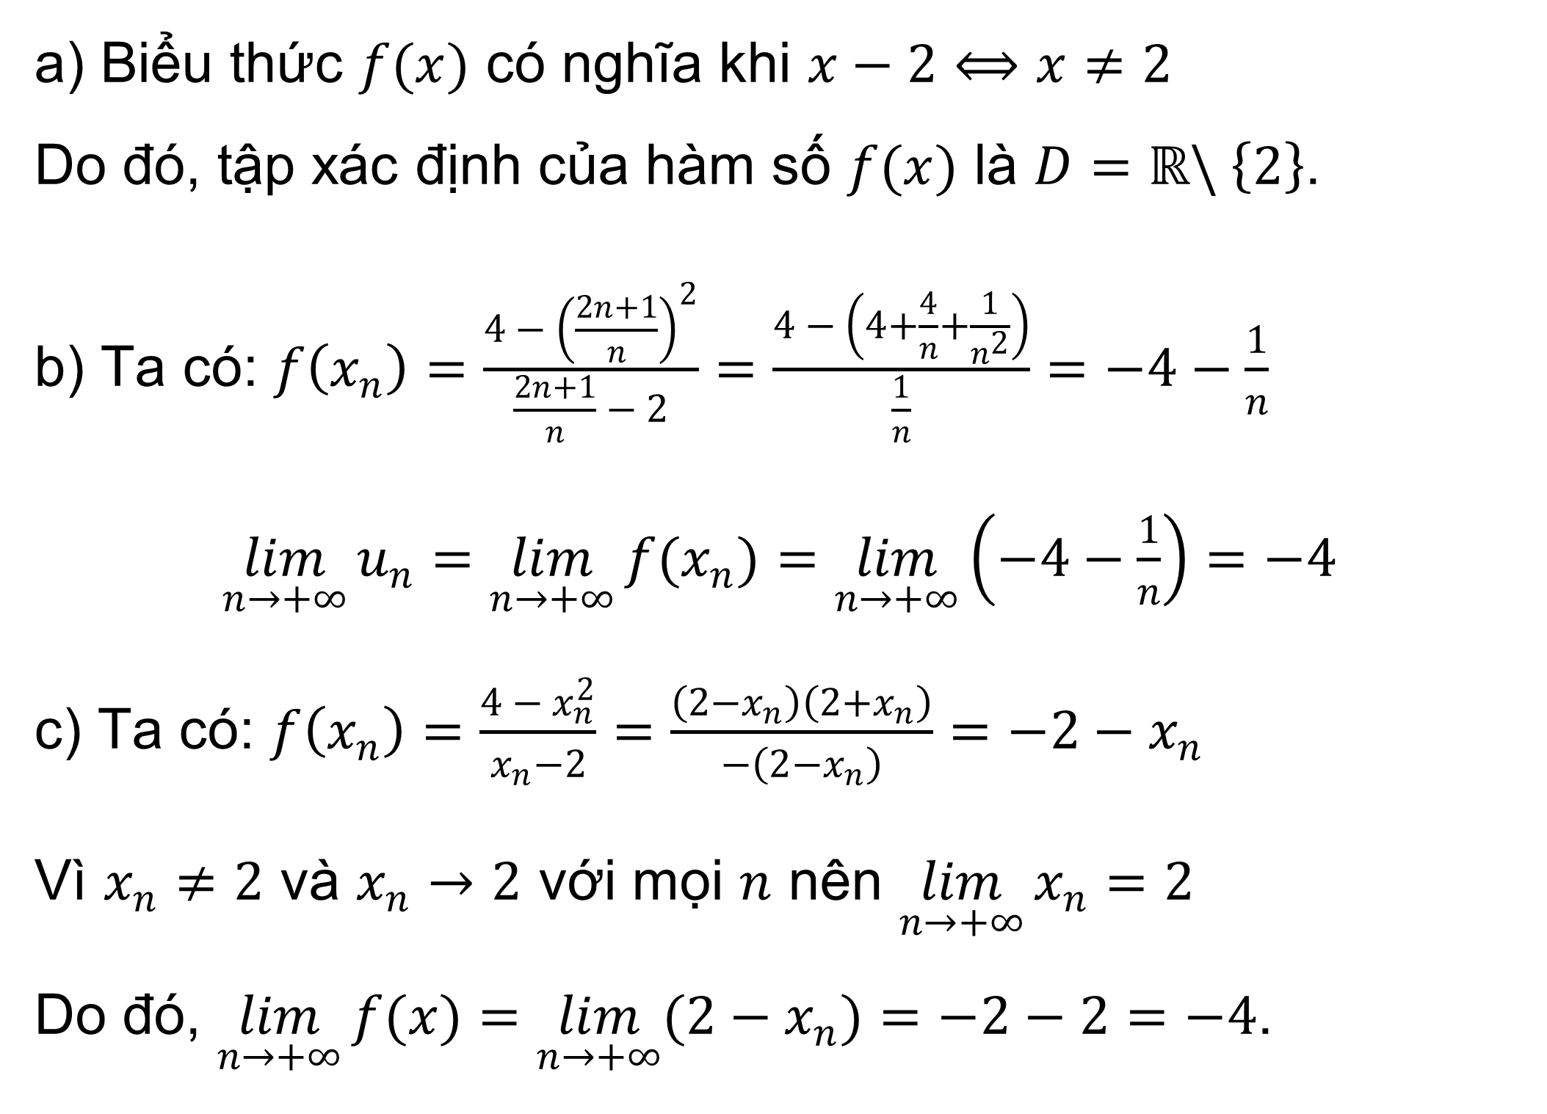
Trả lời:
a) Biểu thức $f(x)$ có nghĩa khi $x−2⟺x≠2$
Do đó, tập xác định của hàm số $f(x)$ là $D=ℝ\backslash \left\{2\right\}$.
b) Ta có: $f\left(x_{n}\right)=\frac{4 − {\left(\frac{2n+1}{n}\right)}^{2}}{\frac{2n+1}{n} − 2}=\frac{4 − \left(4+\frac{4}{n}+\frac{1}{n^{2}}\right)}{\frac{1}{n}}=−4−\frac{1}{n}$
$\lim_{n→+∞}{u_{n}}=\lim_{n→+∞}{f(x_{n})}=\lim_{n→+∞}\left(−4−\frac{1}{n}\right)=−4$
c) Ta có: $f\left(x_{n}\right)=\frac{4 − x_{n}^{2}}{x_{n}−2}=\frac{\left(2−x_{n}\right)\left(2+x_{n}\right)}{−\left(2−x_{n}\right)}=−2−x_{n}$
Vì $x_{n}≠2$ và $x_{n}→2$ với mọi $n$ nên $\lim_{n→+∞}{x_{n}}=2$
Do đó, $\lim_{n→+∞}{f(x)}=\lim_{n→+∞}{(2−x_{n})}=−2−2=−4$.

Slide 8




KHÁI NIỆM
Giả sử $(a; b)$ là một khoảng chứa điểm $x_{0}$ và hàm số $y=f(x)$ xác định trên khoảng $(a; b),$có thể trừ điểm $x_{0}$. Ta nói hàm số $f(x)$ có giới hạn là số L khi $x$ dần tới $x_{0}$ nếu với dãy số $(x_{n})$ bất kì, $x_{n}∈(a;b)$, $x_{n}≠x_{0}$ và $x_{n}→x_{0}$, ta có $f\left(x_{n}\right)→L$, kí hiệu $\lim_{x→x_{0}}{f(x)}=L$ hay $f\left(x\right)→L$ khi $x→x_{0}$.

Slide 9



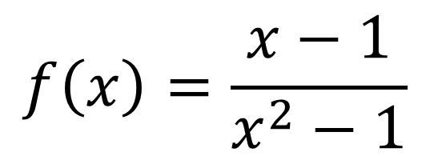
$$\lim_{n→1}{f(x)}=\frac{1}{2}.$$
Ví dụ 1
$$f\left(x\right)=\frac{x−1}{x^{2}−1}$$
Cho hàm số . Chứng tỏ rằng
Giải:
Lấy dãy số $\left(x_{n} \right)$ bất kì sao cho $xn ≠1$ và $xn ⟶1$. Ta có
$f\left(x_{n}\right)=\frac{x_{n} − 1}{x_{n}^{2}− 1}=\frac{1}{x_{n}+ 1}$
Do đó $\lim_{n→+∞}{f(x_{n})}=\lim_{n→+∞}{\frac{1}{x_{n}+ 1}}=\frac{1}{2}$
Vậy $\lim_{n→1}{f(x)}=\frac{1}{2}$

Slide 10


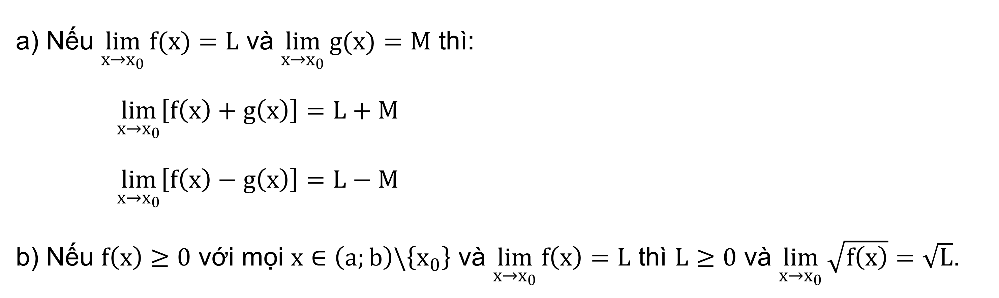
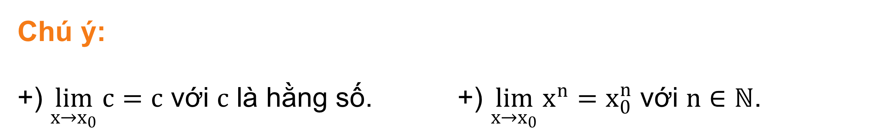

QUY TẮC
a) Nếu $\lim_{x→x_{0}}{f(x)}=L$ và $\lim_{x→x_{0}}{g(x)}=M$ thì:
$\lim_{x→x_{0}}\left[f\left(x\right)+g\left(x\right)\right]=L+M$
$\lim_{x→x_{0}}\left[f\left(x\right)−g\left(x\right)\right]=L−M$
b) Nếu $f\left(x\right)≥0$ với mọi $x∈\left(a;b\right)\backslash \left\{x_{0}\right\}$ và $\lim_{x→x_{0}}{f\left(x\right)}=L$ thì $L≥0$ và $\lim_{x→x_{0}}{\sqrt{f\left(x\right)}}=\sqrt{L}$.
$\lim_{x→x_{0}}\left[f\left(x\right).g\left(x\right)\right]=L.M$
$\lim_{x→x_{0}}{\frac{f\left(x\right)}{g\left(x\right)}}=\frac{L}{M}$, nếu $M≠0$
Chú ý:
+) $\lim_{x→x_{0}}{c}=c$ với $c$ là hằng số. +) $\lim_{x→x_{0}}{x^{n}}=x_{0}^{n}$ với $n∈ℕ$.

Slide 11


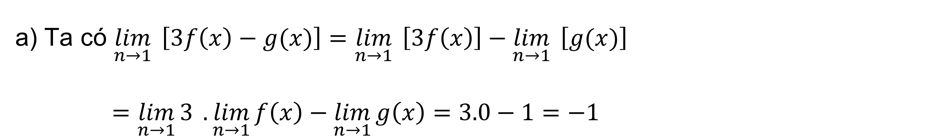
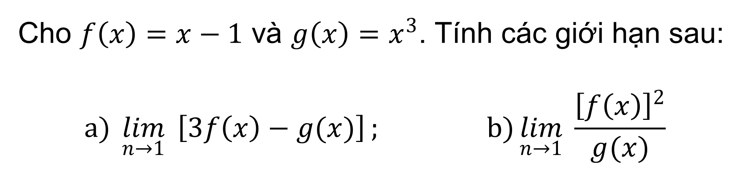
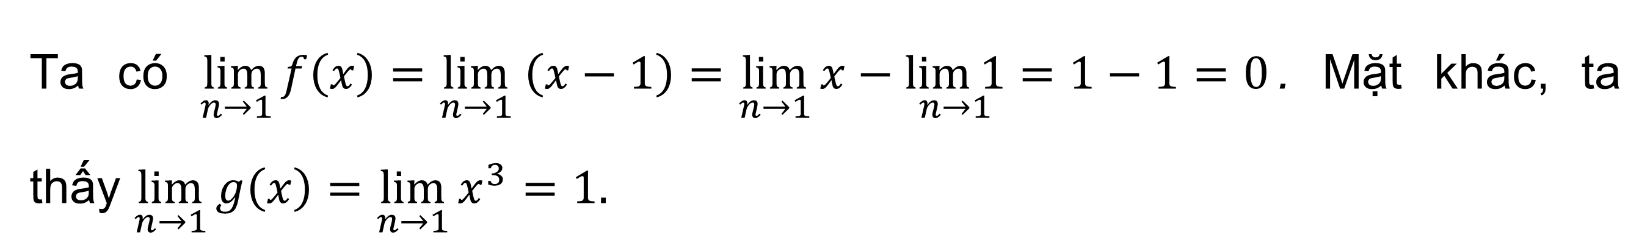
Ví dụ 2
Cho $f\left(x\right)=x−1$ và $g\left(x\right)=x^{3}$. Tính các giới hạn sau:
$$a) \lim_{n→1}{ \left[3f\left(x\right)−g(x)\right]}; b)\lim_{n→1}{ \frac{{\left[f\left(x\right)\right]}^{2}}{g(x)}}$$
Giải:
Ta có $\underset{n→1}{lim⁡}f\left(x\right)=\underset{n→1}{lim⁡} \left(x−1\right)=\underset{n→1}{lim⁡}x−\underset{n→1}{\lim{1}}=1−1=0$. Mặt khác, ta thấy $\underset{n→1}{lim⁡}g\left(x\right)=\underset{n→1}{lim⁡}x^{3}=1.$
a) Ta có $\lim_{n→1}{ \left[3f\left(x\right)−g(x)\right]}=\lim_{n→1}{ \left[3f\left(x\right)\right]−\lim_{n→1}{ \left[g(x)\right]}}$
$=\lim_{n→1}{3 }. \lim_{n→1}{f\left(x\right)}−\lim_{n→1}{g\left(x\right)}=3.0−1=−1$

Slide 12

Ví dụ 2
Cho $f\left(x\right)=x−1$ và $g\left(x\right)=x^{3}$. Tính các giới hạn sau:
$$a) \lim_{n→1}{ \left[3f\left(x\right)−g(x)\right]}; b)\lim_{n→1}{ \frac{{\left[f\left(x\right)\right]}^{2}}{g(x)}}$$
Giải:
Ta có $\underset{n→1}{lim⁡}f\left(x\right)=\underset{n→1}{lim⁡} \left(x−1\right)=\underset{n→1}{lim⁡}x−\underset{n→1}{\lim{1}}=1−1=0$. Mặt khác, ta thấy $\underset{n→1}{lim⁡}g\left(x\right)=\underset{n→1}{lim⁡}x^{3}=1.$
b) Ta có
$$\lim_{n→1}{\frac{{\left[f\left(x\right)\right]}^{2}}{g(x)}}=\frac{\lim_{n→1} {\left[f\left(x\right)\right]}^{2}}{\lim_{n→1} g(x)}=\frac{\lim_{n→1}f\left(x\right).\lim_{n→1}f\left(x\right)}{\lim_{n→1} g(x)}=\frac{0}{1}=0$$

Slide 13
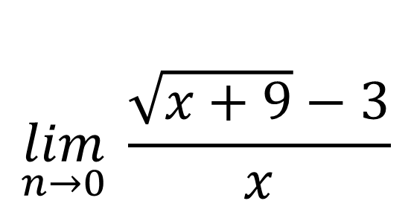
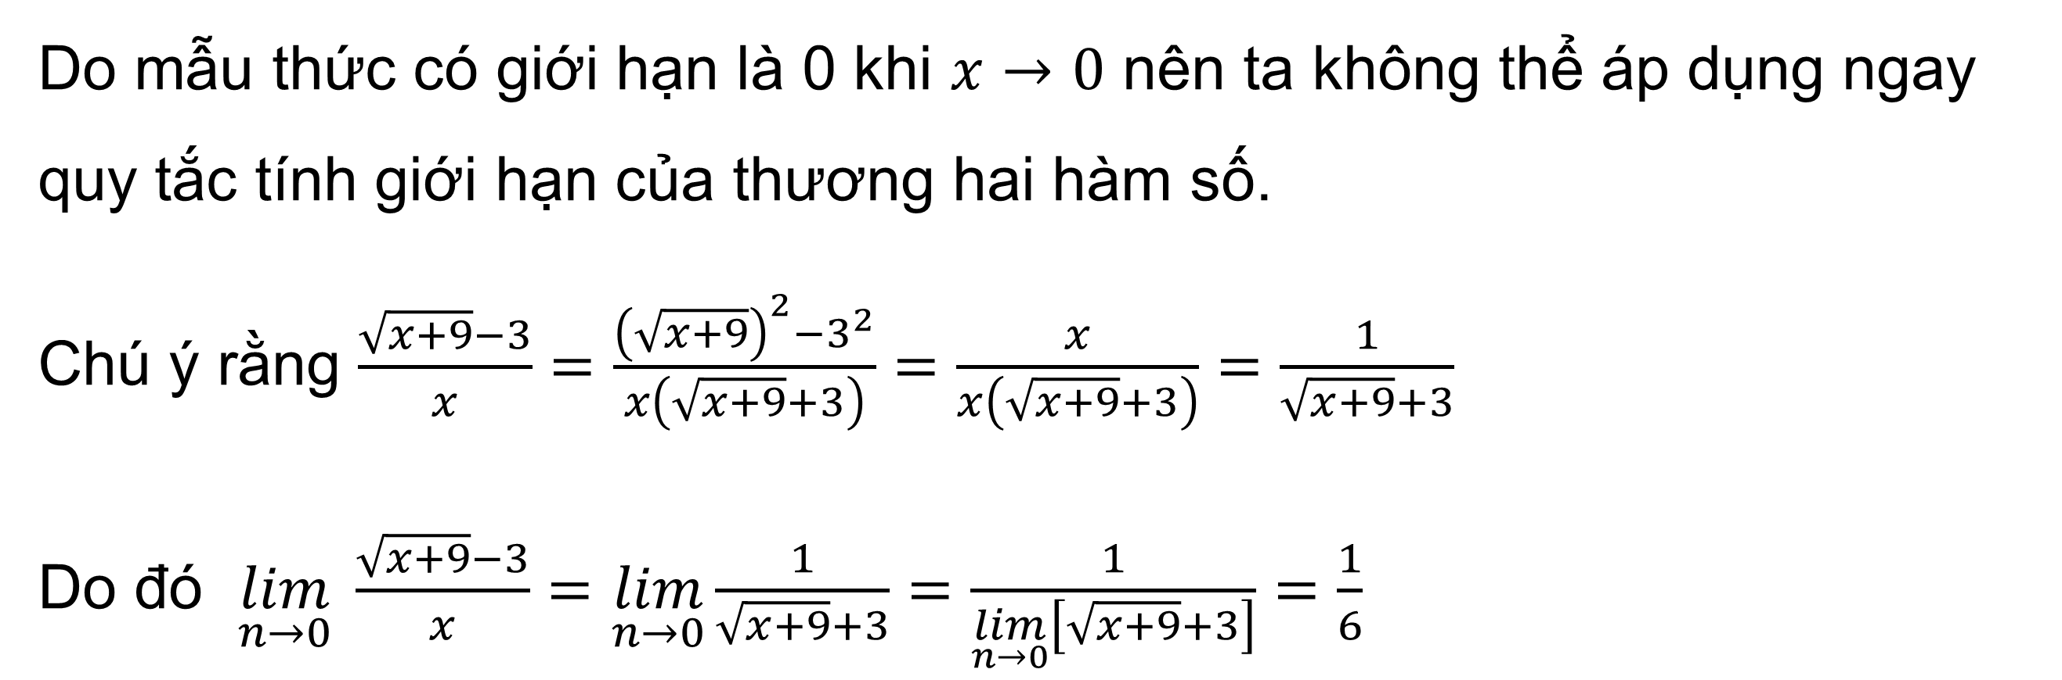
$$\lim_{n→0}{ \frac{\sqrt{x+9}−3}{x}}$$
Ví dụ 3
Tính
Giải:
Do mẫu thức có giới hạn là 0 khi $x→0$ nên ta không thể áp dụng ngay quy tắc tính giới hạn của thương hai hàm số.
Chú ý rằng $\frac{\sqrt{x+9}−3}{x}=\frac{{\left(\sqrt{x+9}\right)}^{2}−3^{2}}{x\left(\sqrt{x+9}+3\right)}=\frac{x}{x\left(\sqrt{x+9}+3\right)}=\frac{1}{\sqrt{x+9}+3}$
Do đó $\lim_{n→0}{ \frac{\sqrt{x+9}−3}{x}}=\lim_{n→0}{\frac{1}{\sqrt{x+9}+3}}=\frac{1}{\lim_{n→0}\left[\sqrt{x+9}+3\right]}=\frac{1}{6}$

Slide 14

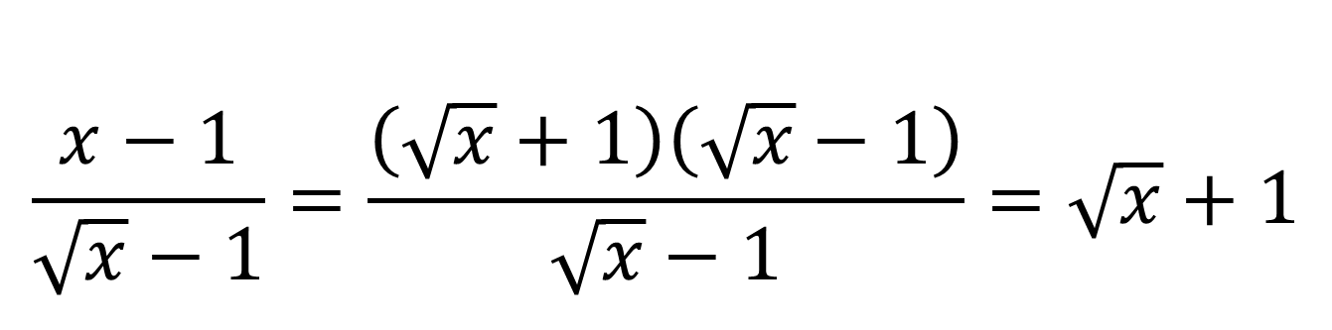
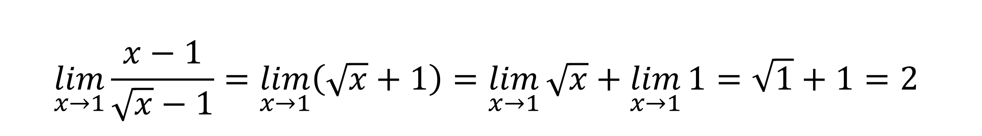
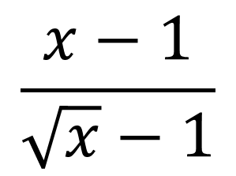
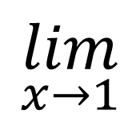

LUYỆN TẬP 1
$$\frac{x−1}{\sqrt{x}−1}$$
Tính
$$\lim_{x→1}$$
Giải
Do mẫu thức có giới hạn là 0 khi $x→1$ nên ta không thể áp dụng trực tiếp quy tắc tính giới hạn của thương hai hàm số.
Ta có:
$$\frac{x−1}{\sqrt{x}−1}=\frac{\left(\sqrt{x}+1\right)\left(\sqrt{x}−1\right)}{\sqrt{x}−1}=\sqrt{x}+1$$
Do đó
$$\lim_{x→1}{\frac{x−1}{\sqrt{x}−1}}=\lim_{x→1}\left(\sqrt{x}+1\right)=\lim_{x→1}{\sqrt{x}}+\lim_{x→1}{1}=\sqrt{1}+1=2$$

Slide 15

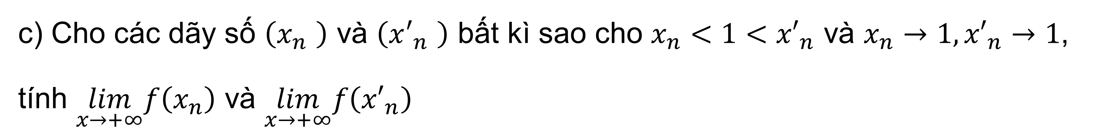
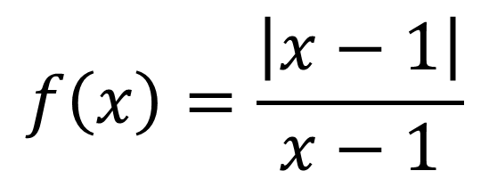
HĐ 2:
Nhận biết khái niệm giới hạn một bên
Cho hàm số
$$f\left(x\right)=\frac{\left|x−1\right|}{x−1}$$
a) Cho $x_{n}=1−\frac{1}{n+1}$ và ${x′}_{n}=1+\frac{1}{n}.$ Tính $y_{n}=f\left(x_{n} \right)$ và ${y′}_{n}=f\left({x′}_{n} \right)$.
b) Tìm giới hạn của các dãy số $\left(y_{n} \right)$ và $\left({y′}_{n} \right)$.
c) Cho các dãy số $\left(x_{n} \right)$ và $\left(x′_{n} \right)$ bất kì sao cho $x_{n}<1<{x′}_{n}$ và $x_{n}→1, {x′}_{n}→1$, tính $\lim_{x→+∞}f\left(x_{n}\right)$ và $\lim_{x→+∞}f\left({x′}_{n}\right)$

Slide 16
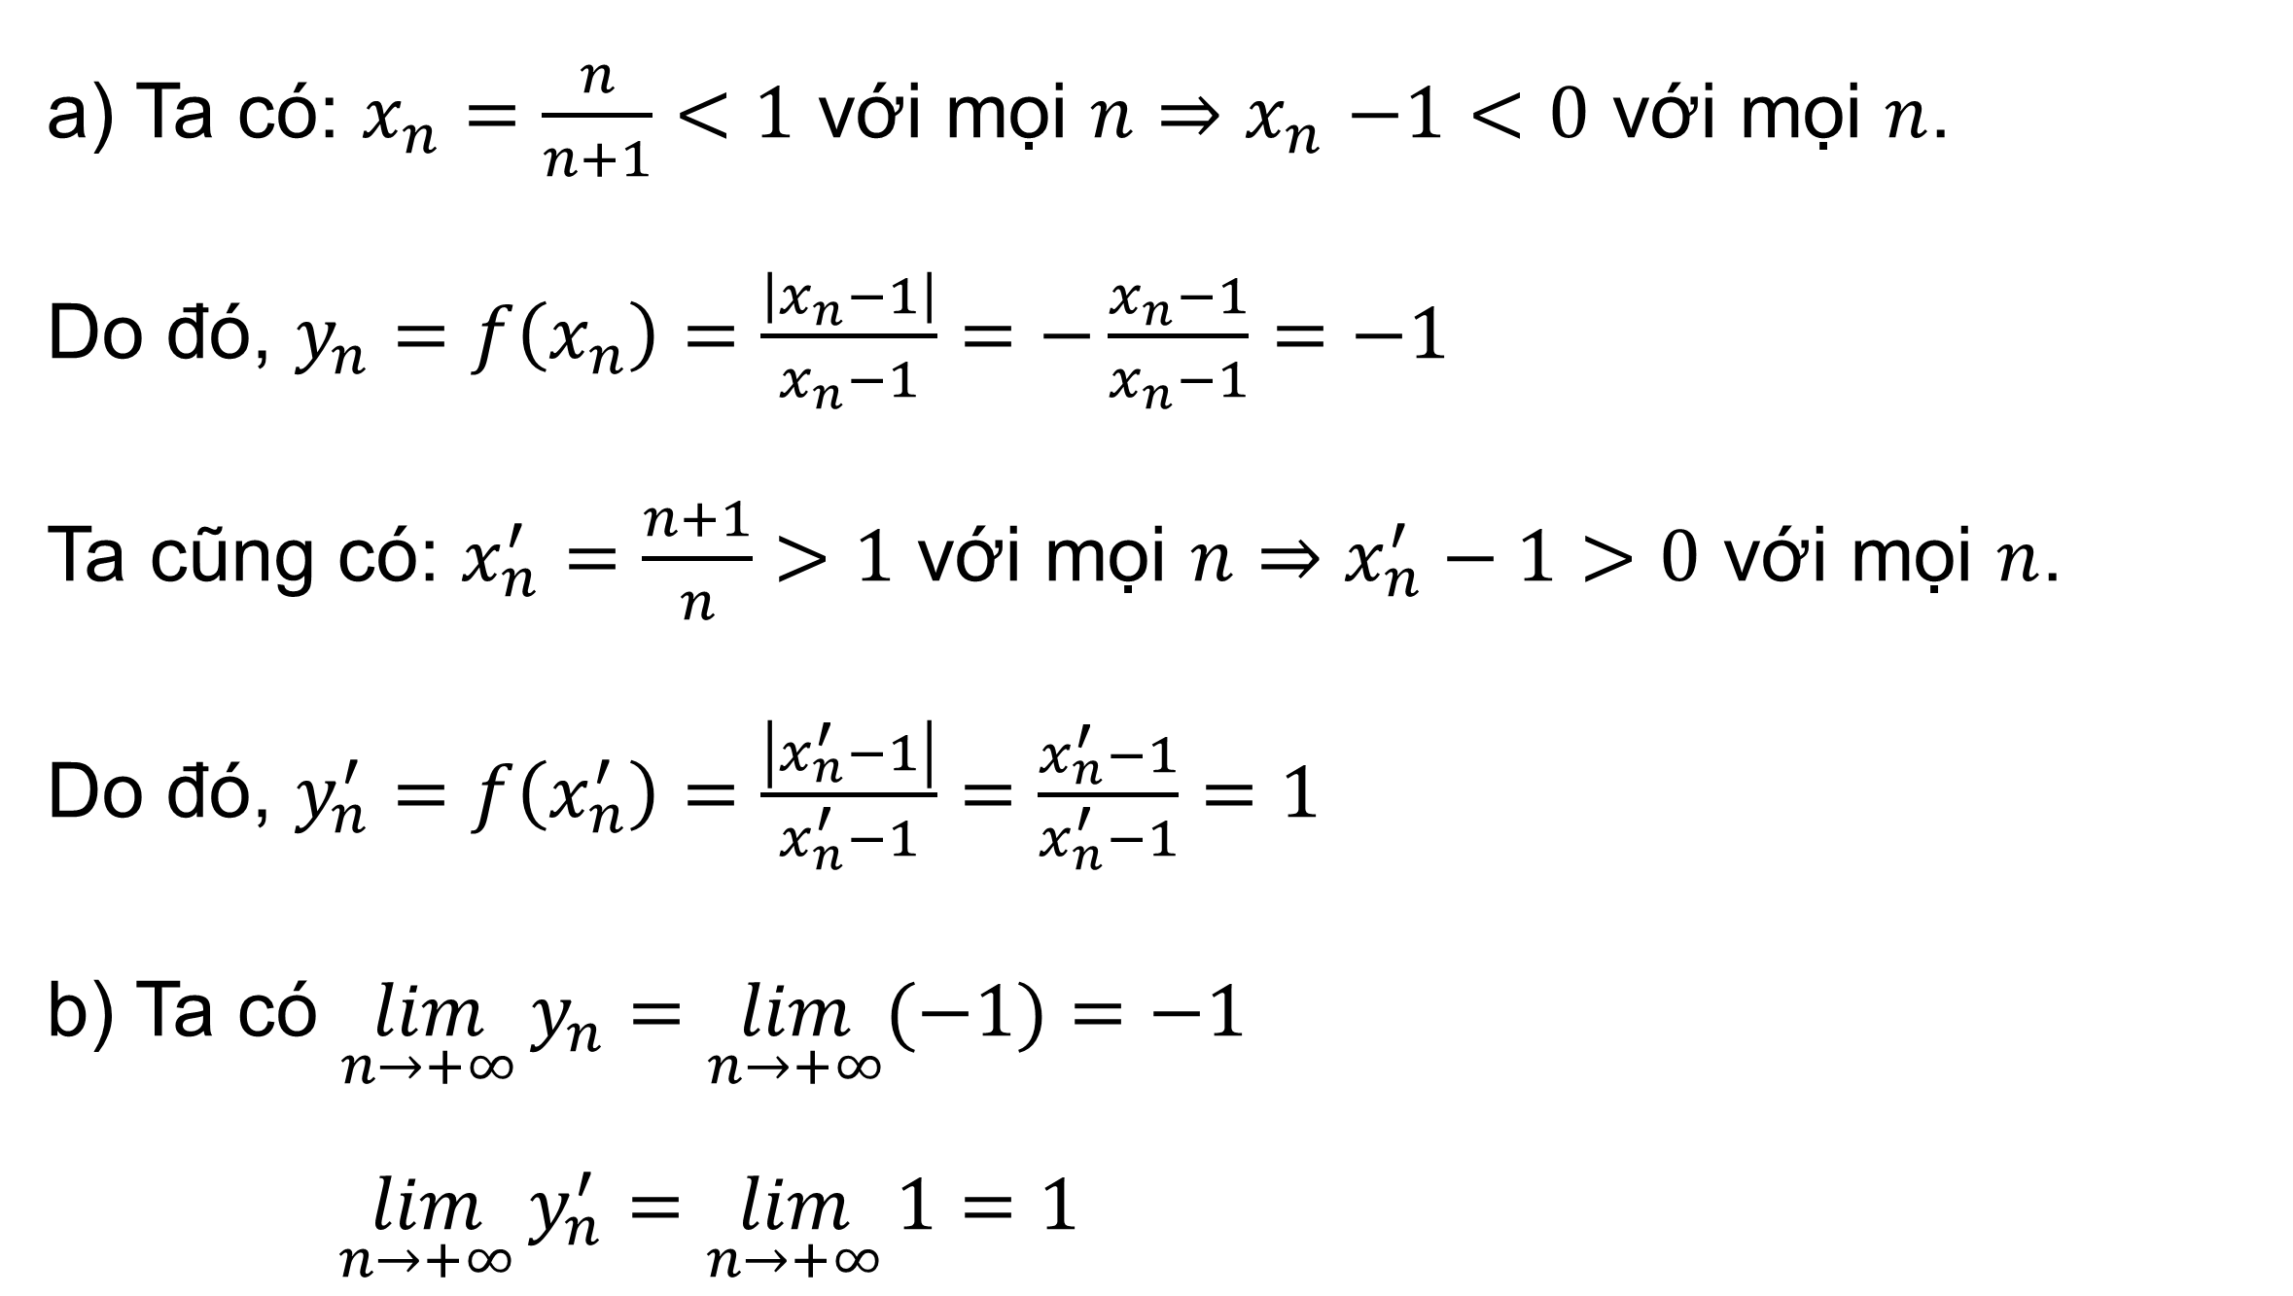
Trả lời
a) Ta có: $x_{n}=\frac{n}{n+1}<1$ với mọi $n$ ${⇒x}_{n}−1<0$ với mọi $n$.
Do đó, $y_{n}=f\left(x_{n}\right)=\frac{\left|x_{n}−1\right|}{x_{n}−1}=−\frac{x_{n}−1}{x_{n}−1}=−1$
Ta cũng có: $x_{n}^{′}=\frac{n+1}{n}>1$ với mọi $n$ $⇒$ $x_{n}^{′}−1>0$ với mọi $n$.
Do đó, $y_{n}^{′}=f\left(x_{n}^{′}\right)=\frac{\left|x_{n}^{′}−1\right|}{x_{n}^{′}−1}=\frac{x_{n}^{′}−1}{x_{n}^{′}−1}=1$
b) Ta có $\lim_{n→+∞}{y_{n}}=\lim_{n→+∞}{(−1)}=−1$
$\lim_{n→+∞}{y_{n}^{′}}=\lim_{n→+∞}{1}=1$

Slide 17
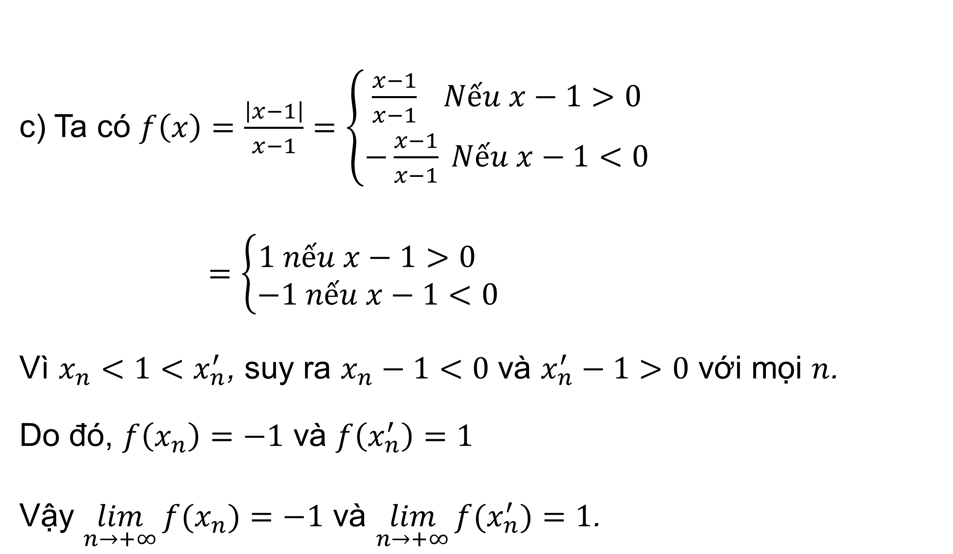
Trả lời
c) Ta có $f\left(x\right)=\frac{\left|x−1\right|}{x−1}=\left\{\begin{aligned}\frac{x−1}{x−1} Nếu x−1>0 \\ −\frac{x−1}{x−1} Nếu x−1<0\end{aligned}\right.$
$=\left\{\begin{aligned}1 nếu x−1>0 \\ −1 nếu x−1<0\end{aligned}\right.$
Vì $x_{n}<1<x_{n}^{′}$, suy ra $x_{n}−1<0$ và $x_{n}^{′}−1>0$ với mọi $n$.
Do đó, $f\left(x_{n}\right)=−1$ và $f\left(x_{n}^{′}\right)=1$
Vậy $\lim_{n→+∞}{f(x_{n})}=−1$ và $\lim_{n→+∞}{f(x_{n}^{′})}=1$.

Slide 18



KHÁI NIỆM
Cho hàm số $y=f(x)$ xác định trên khoảng $(x_{0};b)$. Ta nói số $L$ là giới hạn bên phải của $f(x)$ khi $x→x_{0}$ nếu với dãy số $(x_{n})$ bất kì thỏa mãn $x_{0}<x_{n}<b$ và $x_{n}→x_{0}$, ta có $f\left(x\right)→L$, kiếu hiệu $\lim_{x→x_{0}^{+}}{f(x)}=L$.
Cho hàm số $y=f(x)$ xác định trên khoảng $(a;x_{0})$. Ta nói số $L$ là giới hạn bên trái của $f(x)$ khi $x→x_{0}$ nếu với dãy số $(x_{n})$ bất kì thỏa mãn $a<x_{n}<x_{0}$ và $x_{n}→x_{0}$, ta có $f\left(x_{n}\right)→L$, kí hiệu $\lim_{x→x_{0}^{−}}{f(x)}=L$.

Slide 19
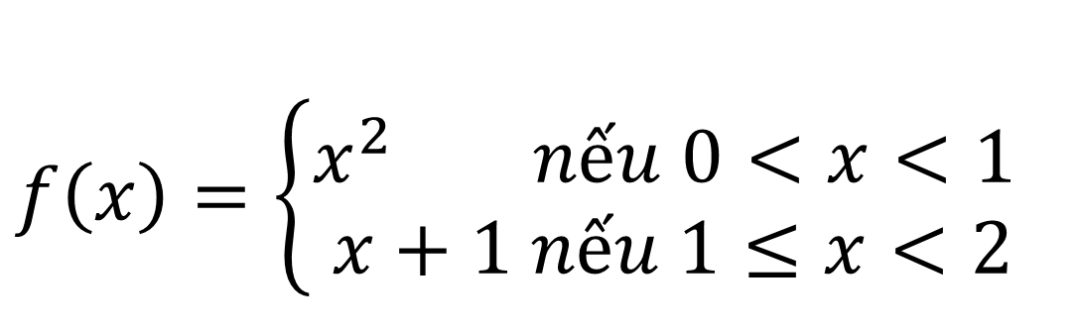
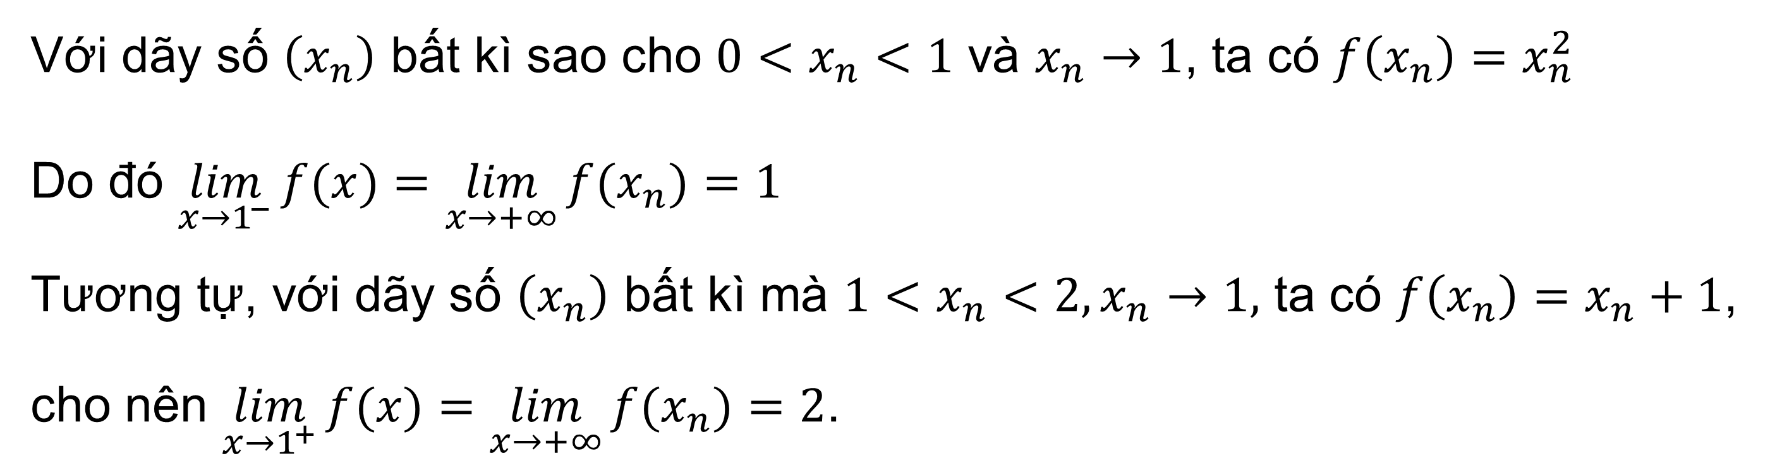
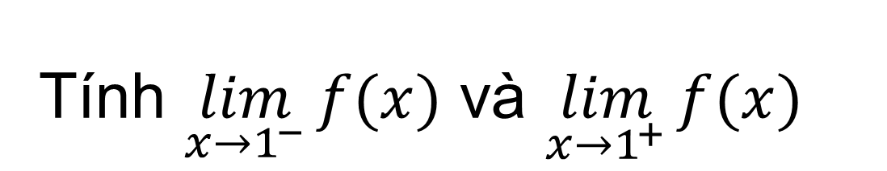
$f\left(x\right)=\left\{\begin{aligned}x^{2} nếu 0<x<1 \\ x+1 nếu 1≤x<2\end{aligned}\right.$
Ví dụ 4
Cho hàm số
Tính $\lim_{x→1^{−}}{f(x)}$ và $\lim_{x→1^{+}}{f(x)}$
Giải:
Với dãy số $\left(x_{n}\right)$ bất kì sao cho $0<x_{n}<1$ và $x_{n}→1$, ta có $f\left(x_{n}\right)=x_{n}^{2}$
Do đó $\lim_{x→1^{−}}{f(x)}=\lim_{x→+∞}{f(x_{n})}=1$
Tương tự, với dãy số $\left(x_{n}\right)$ bất kì mà $1<x_{n}<2,x_{n}→1,$ ta có $f\left(x_{n}\right)=x_{n}+1$, cho nên $\lim_{x→1^{+}}{f(x)}=\lim_{x→+∞}{f(x_{n})}=2$.

Slide 20

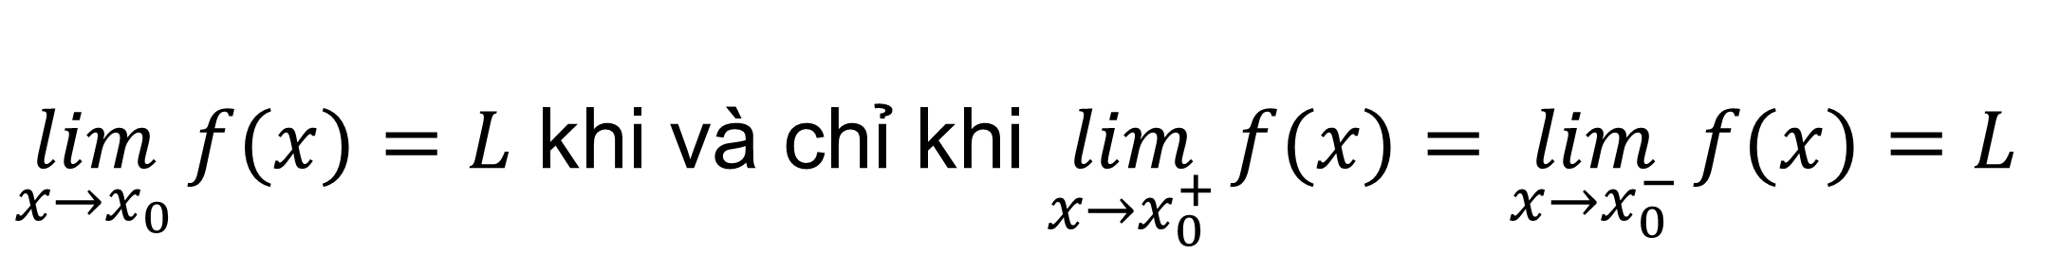
Chú ý
$\lim_{x→x_{0}}{f(x)}=L$ khi và chỉ khi $\lim_{x→x_{0}^{+}}{f(x)}=\lim_{x→x_{0}^{−}}{f(x)}=L$

Slide 21
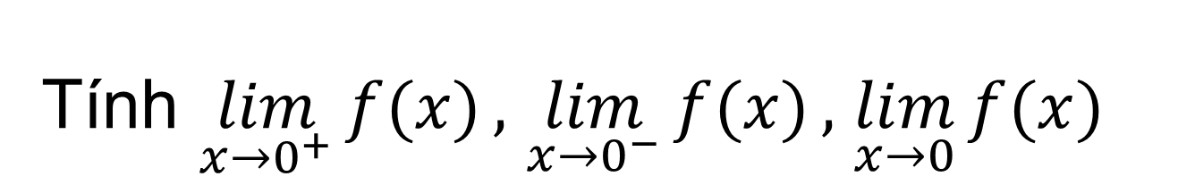
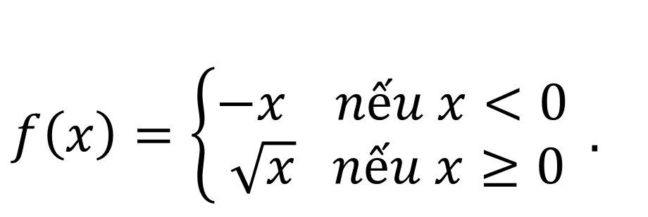
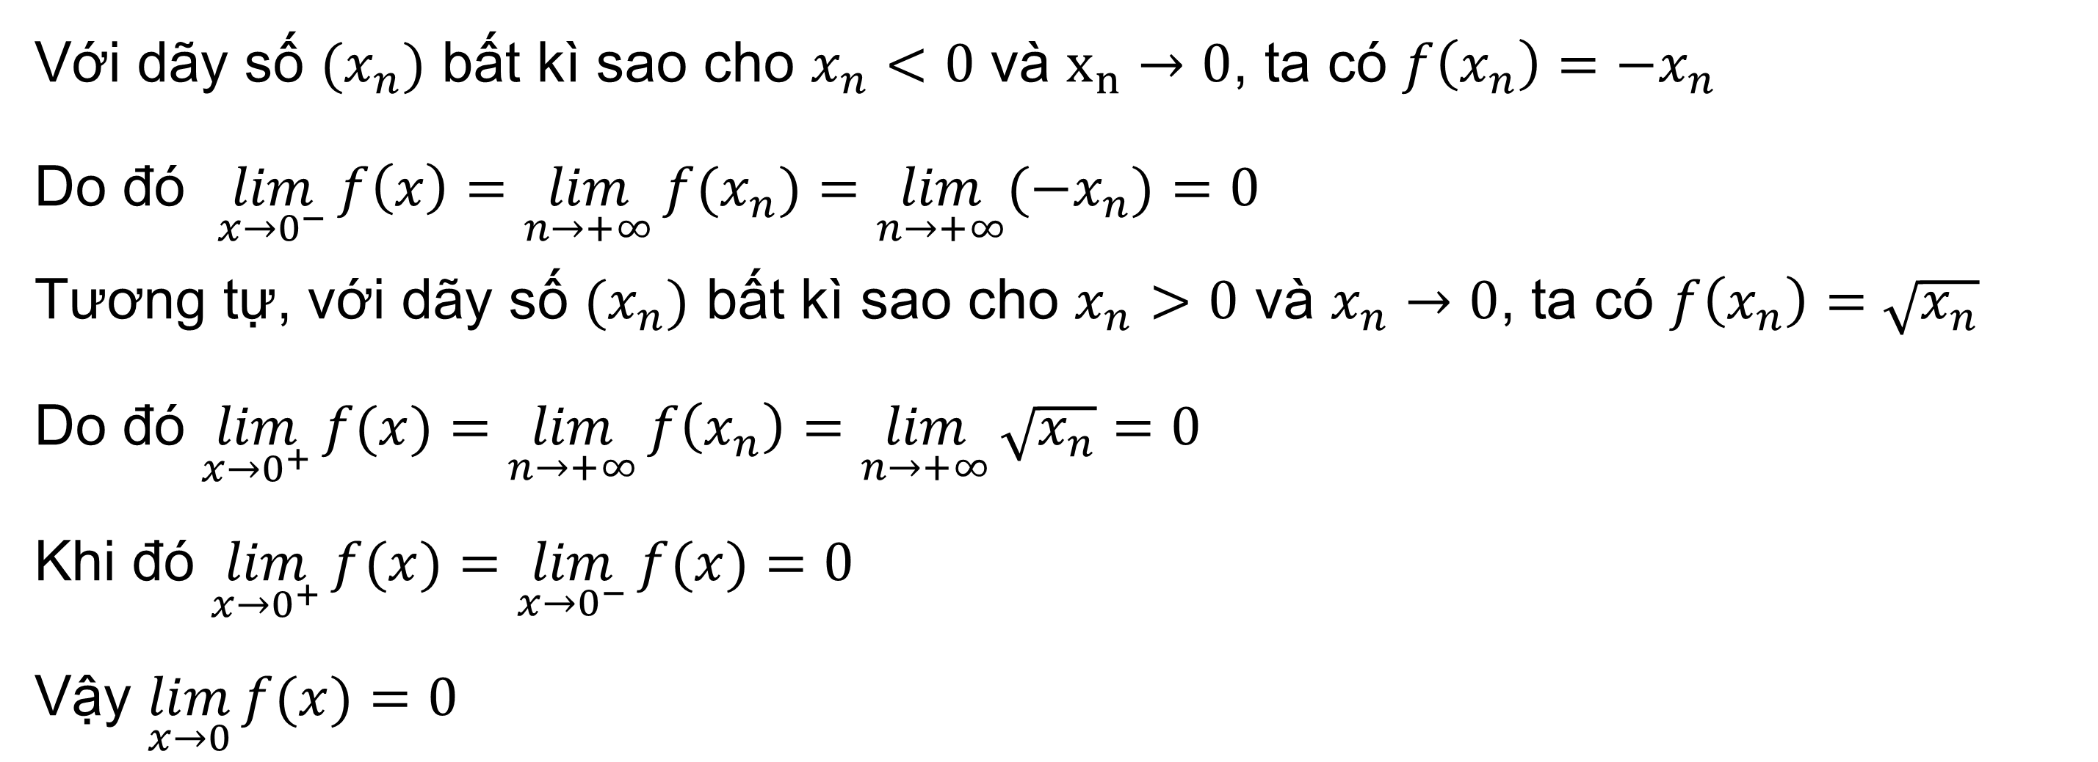
LUYỆN TẬP 2
$f\left(x\right)=\left\{\begin{aligned}−x nếu x<0 \\ \sqrt{x} nếu x≥0\end{aligned}\right..$
Tính $\lim_{x→0^{+}}{f(x)},$ $\lim_{x→0^{−}}{f(x)},$ $\lim_{x→0}{f(x)}$
Cho hàm số
Giải:
Với dãy số $(x_{n})$ bất kì sao cho $x_{n}<0$ và $x_{n}→0$, ta có $f\left(x_{n}\right)=−x_{n}$
Do đó $\lim_{x→0^{−}}{f\left(x\right)}=\lim_{n→+∞}{f(x_{n})}=\lim_{n→+∞}{(−x_{n})}=0$
Tương tự, với dãy số $(x_{n})$ bất kì sao cho $x_{n}>0$ và $x_{n}→0$, ta có $f\left(x_{n}\right)=\sqrt{x_{n}}$
Do đó $\lim_{x→0^{+}}{f(x)}=\lim_{n→+∞}{f\left(x_{n}\right)}=\lim_{n→+∞}{\sqrt{x_{n}}}=0$
Khi đó $\lim_{x→0^{+}}{f(x)}=\lim_{x→0^{−}}{f(x)}=0$
Vậy $\lim_{x→0}{f(x)}=0$

Slide 22
02
GIỚI HẠN HỮU HẠN CỦA HÀM SỐ TẠI VÔ CỰC

Slide 23
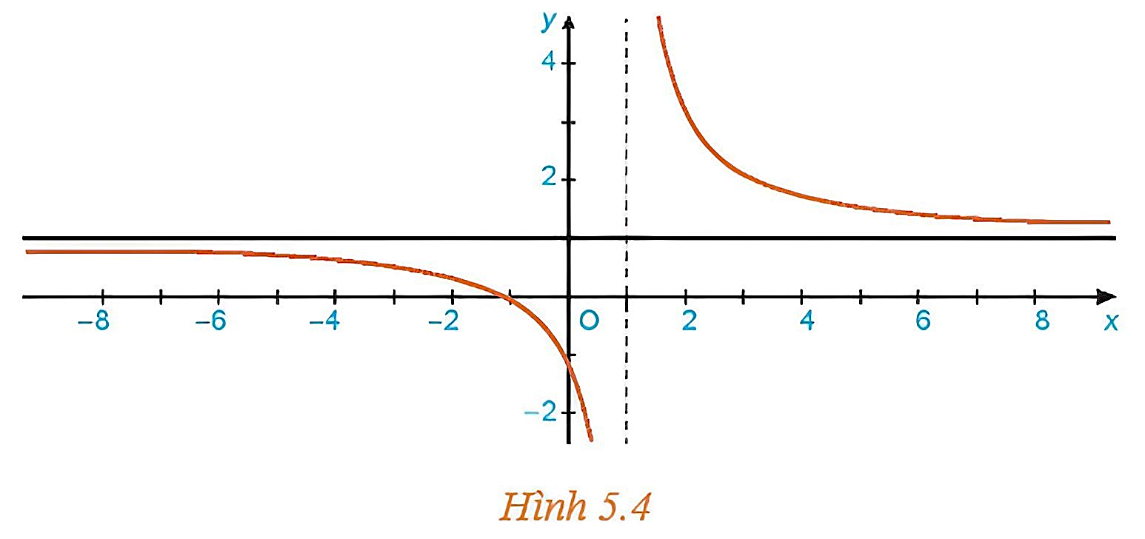
Nhận biết khái niệm giới hạn tại vô cực
HĐ 3:
Cho hàm số $f\left(x\right)=1+\frac{2}{x−1}$ có đồ thị như Hình 5.4.
Giả sử $(x_{n})$là dãy số sao cho $x_{n}>1$, $x_{n}→ +∞$. Tính $f(x_{n})$ và tìm $\lim_{x→+∞}{f(x_{n})}$.

Slide 24
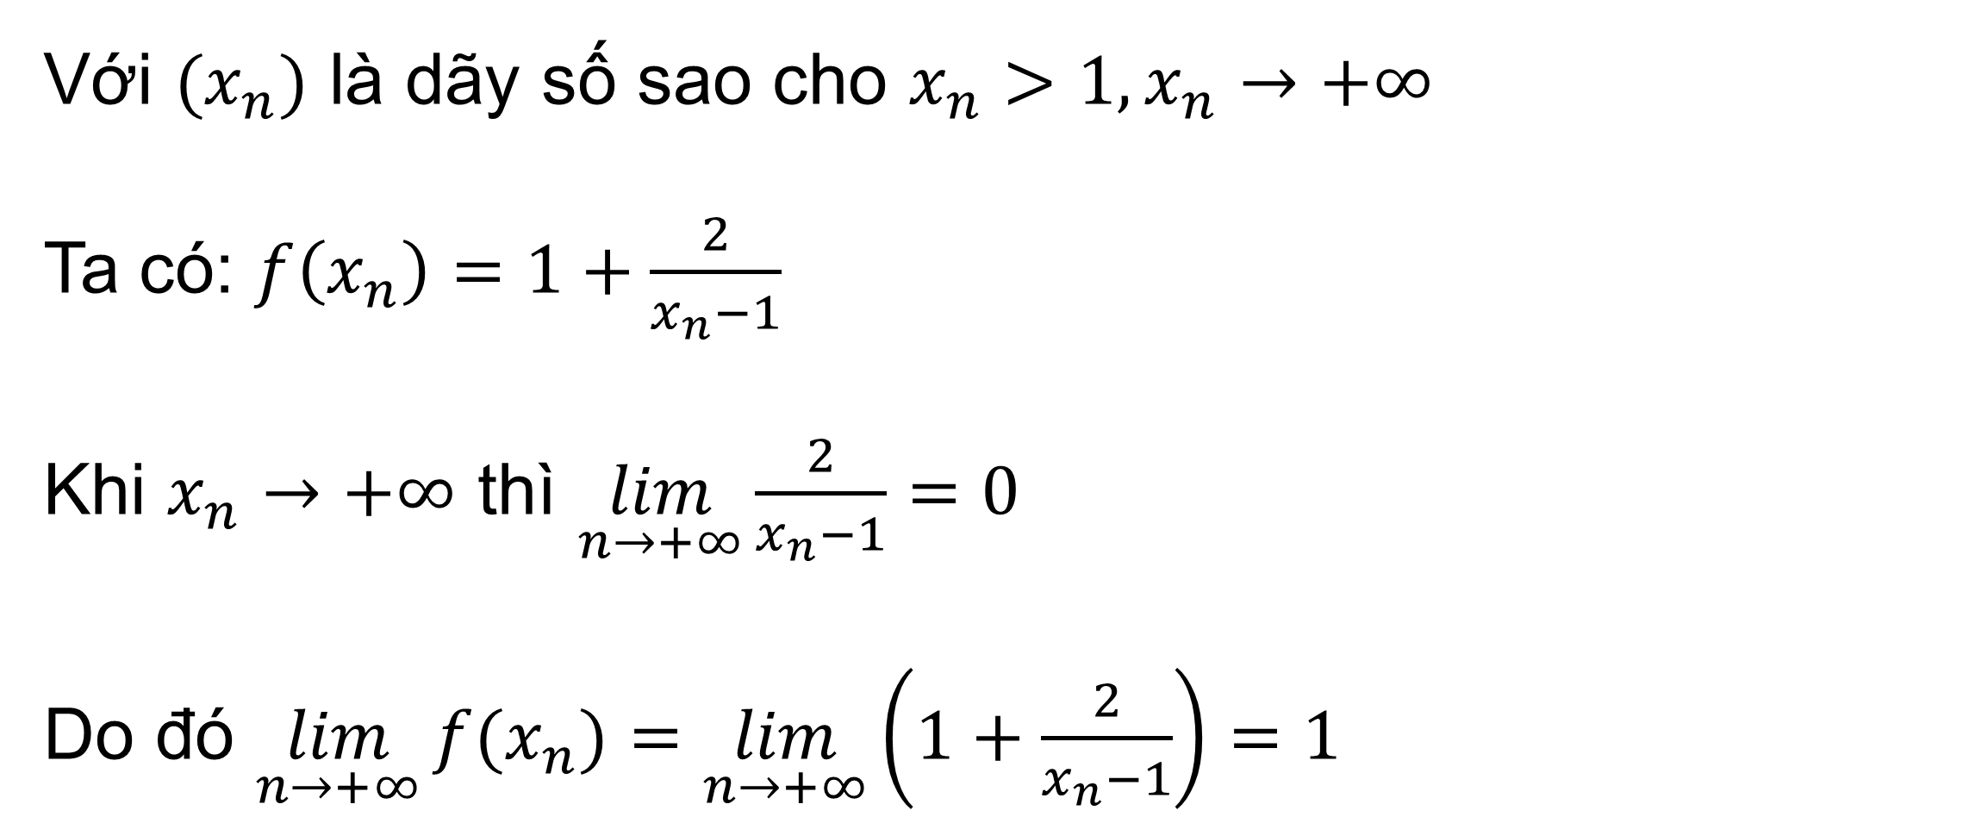
Trả lời
Với $(x_{n})$ là dãy số sao cho $x_{n}>1, x_{n}→+∞$
Ta có: $f\left(x_{n}\right)=1+\frac{2}{x_{n}−1}$
Khi $x_{n}→+∞$ thì $\lim_{n→+∞}{\frac{2}{x_{n}−1}}=0$
Do đó $\lim_{n→+∞}{f(x_{n})}=\lim_{n→+∞}\left(1+\frac{2}{x_{n}−1}\right)=1$

Slide 25
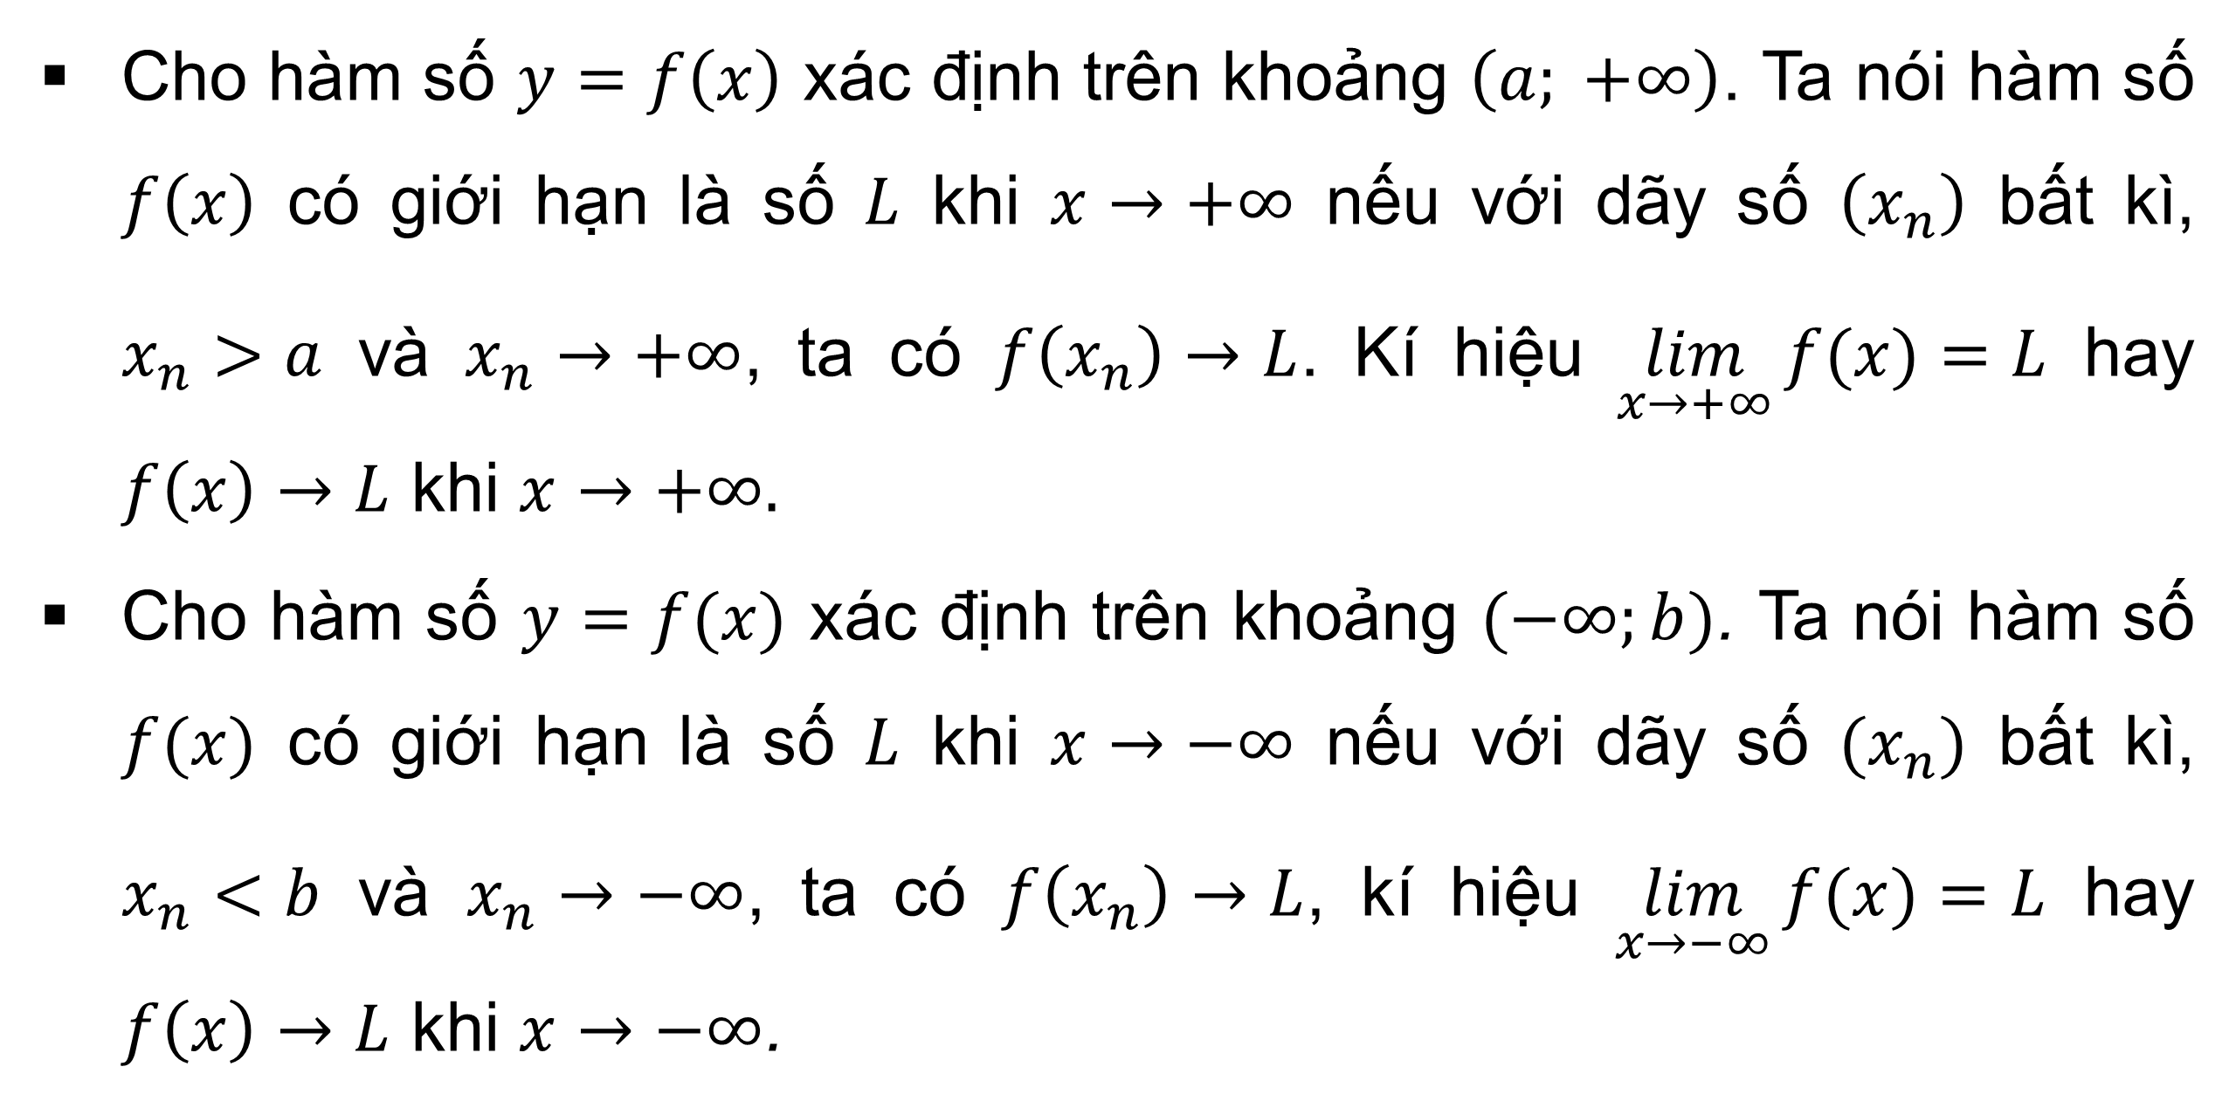
KHÁI NIỆM
Cho hàm số $y=f\left(x\right)$ xác định trên khoảng $\left(a; +∞\right)$. Ta nói hàm số $f\left(x\right)$ có giới hạn là số $L$ khi $x→+∞$ nếu với dãy số $\left(x_{n}\right)$ bất kì, $x_{n}>a$ và $x_{n}→+∞$, ta có $f\left(x_{n}\right)→L$. Kí hiệu $\lim_{x→+∞}{f(x)}=L$ hay $f\left(x\right)→L$ khi $x→+∞.$
Cho hàm số $y=f(x)$ xác định trên khoảng $(−∞;b)$. Ta nói hàm số $f(x)$ có giới hạn là số $L$ khi $x→−∞$ nếu với dãy số $(x_{n})$ bất kì, $x_{n}<b$ và $x_{n}→−∞$, ta có $f\left(x_{n}\right)→L$, kí hiệu $\lim_{x→−∞}{f(x)}=L$ hay $f\left(x\right)→L$ khi $x→−∞$.

Slide 26


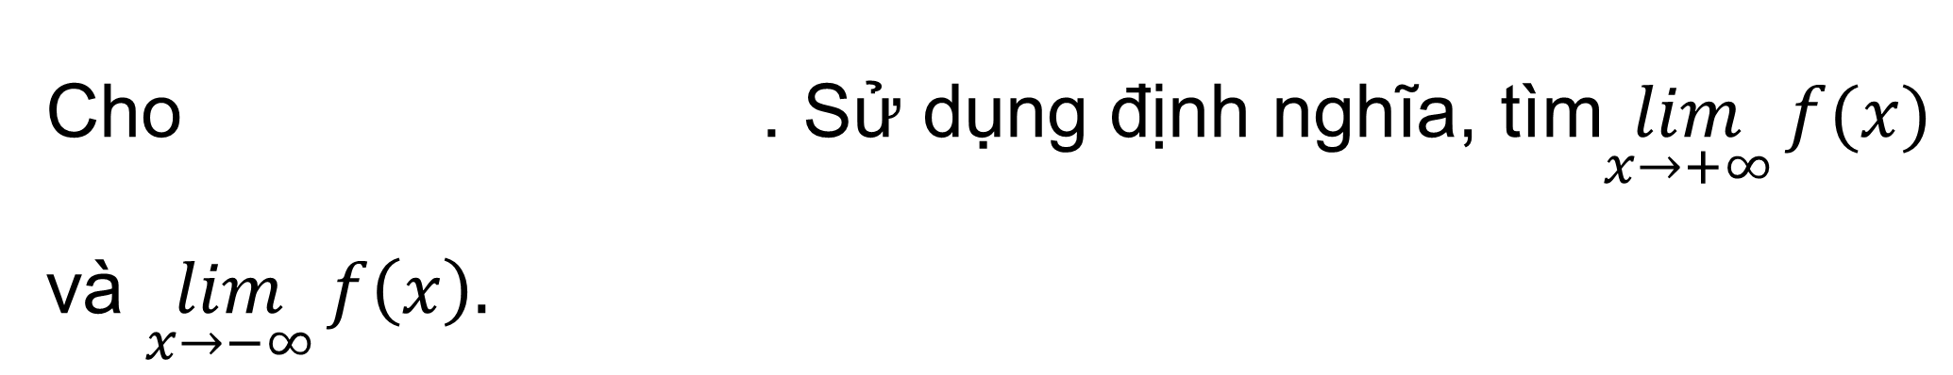
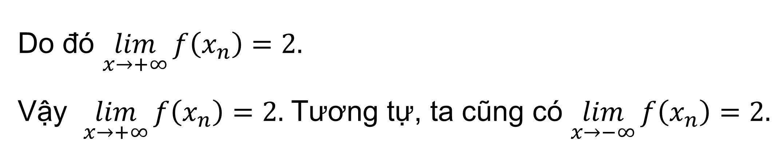
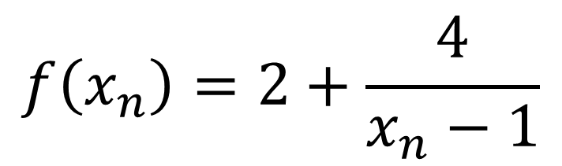
$$f\left(x\right)=2+\frac{4}{x−1}$$
Cho . Sử dụng định nghĩa, tìm$\lim_{x→+∞}{f(x)}$ và $\lim_{x→−∞}{f\left(x\right).}$
Ví dụ 5
Giải:
Lấy dãy $(x_{n})$ bất kì sao cho $x_{n}>1$ và $x_{n}→+∞$, ta có
$$f\left(x_{n}\right)=2+\frac{4}{x_{n}−1}$$
Do đó $\lim_{x→+∞}{f\left(x_{n}\right)=2.}$
Vậy $\lim_{x→+∞}{f\left(x_{n}\right)=2.}$ Tương tự, ta cũng có $\lim_{x→−∞}{f\left(x_{n}\right)=2.}$

Slide 27
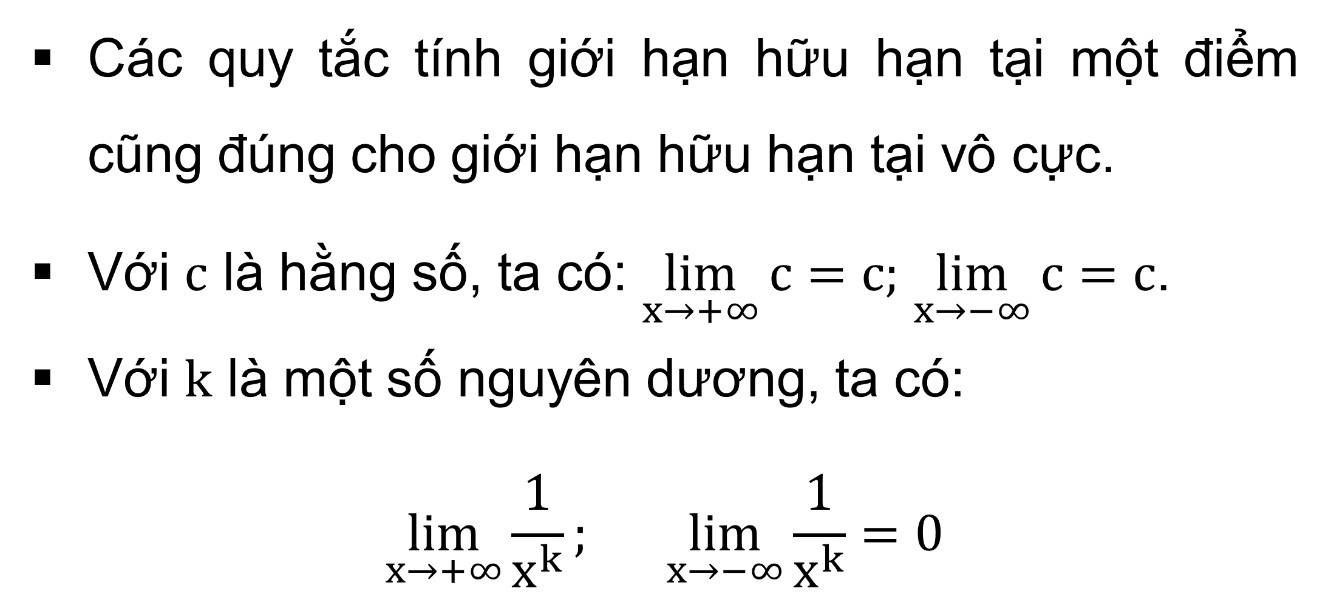
Quy tắc và công thức
Các quy tắc tính giới hạn hữu hạn tại một điểm cũng đúng cho giới hạn hữu hạn tại vô cực.
Với $c$ là hằng số, ta có: $\lim_{x→+∞}{c}=c;$ $\lim_{x→−∞}{c}=c$.
Với $k$ là một số nguyên dương, ta có:
$$\lim_{x→+∞}{\frac{1}{x^{k}}}; \lim_{x→−∞}{\frac{1}{x^{k}}}=0$$

Slide 28

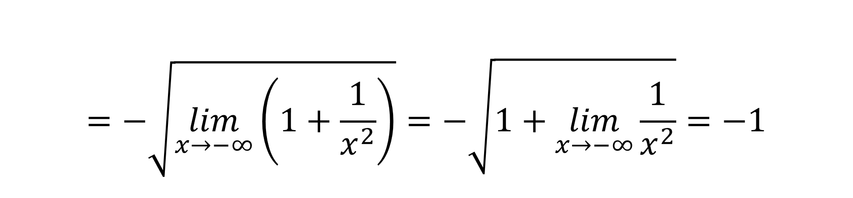
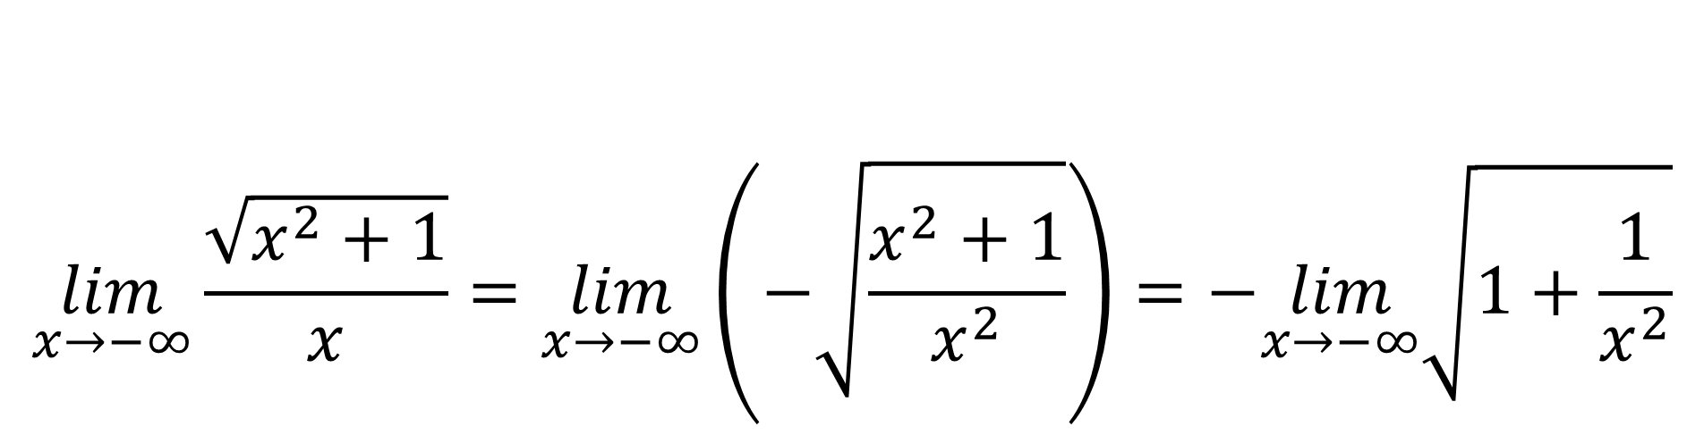
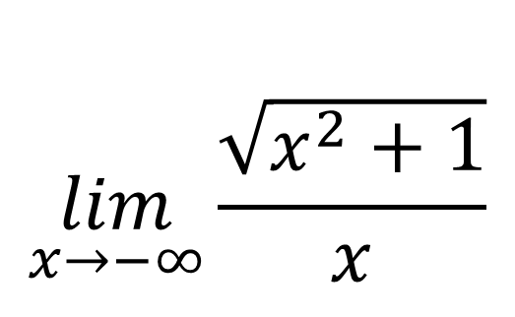
$$\lim_{x→−∞}{\frac{\sqrt{x^{2}+1}}{x}}$$
Ví dụ 6
Tìm
Giải:
$$\lim_{x→−∞}{\frac{\sqrt{x^{2}+1}}{x}=\lim_{x→−∞}\left(−\sqrt{\frac{x^{2}+1}{x^{2}}}\right)=−\lim_{x→−∞}\sqrt{1+\frac{1}{x^{2}}}}$$
Ta có
$$=−\sqrt{\lim_{x→−∞}\left(1+\frac{1}{x^{2}}\right)}=−\sqrt{1+\lim_{x→−∞}\frac{1}{x^{2}}}=−1$$

Slide 29
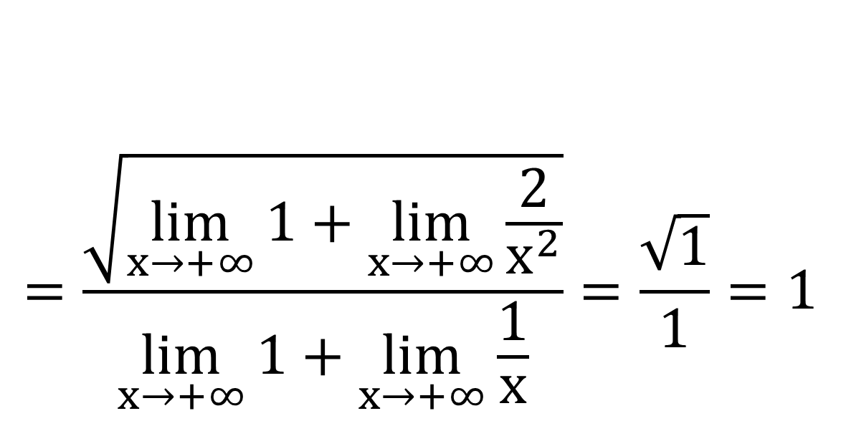
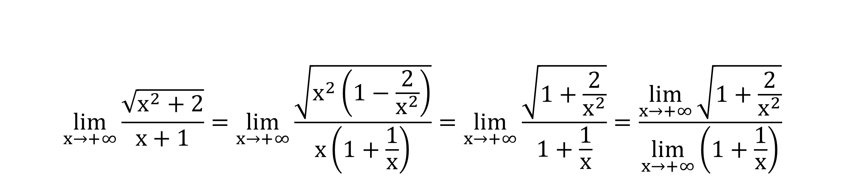
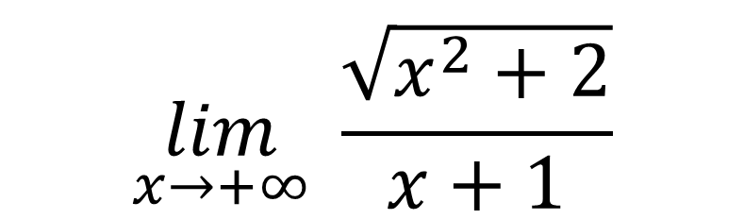
LUYỆN TẬP 3
$$\lim_{x→+∞} \frac{\sqrt{x^{2}+2}}{x+1}$$
Tính
Giải:
$$\lim_{x→+∞}{\frac{\sqrt{x^{2}+2}}{x+1}}=\lim_{x→+∞}{\frac{\sqrt{x^{2}\left(1−\frac{2}{x^{2}}\right)}}{x\left(1+\frac{1}{x}\right)}}=\lim_{x→+∞}{\frac{\sqrt{1+\frac{2}{x^{2}}}}{1+\frac{1}{x}}}=\frac{\lim_{x→+∞}{\sqrt{1+\frac{2}{x^{2}}}}}{\lim_{x→+∞}\left(1+\frac{1}{x}\right)}$$
Ta có:
$$=\frac{\sqrt{\lim_{x→+∞}{1}+\lim_{x→+∞}{\frac{2}{x^{2}}}}}{\lim_{x→+∞}{1}+\lim_{x→+∞}{\frac{1}{x}}}=\frac{\sqrt{1}}{1}=1$$

Slide 30

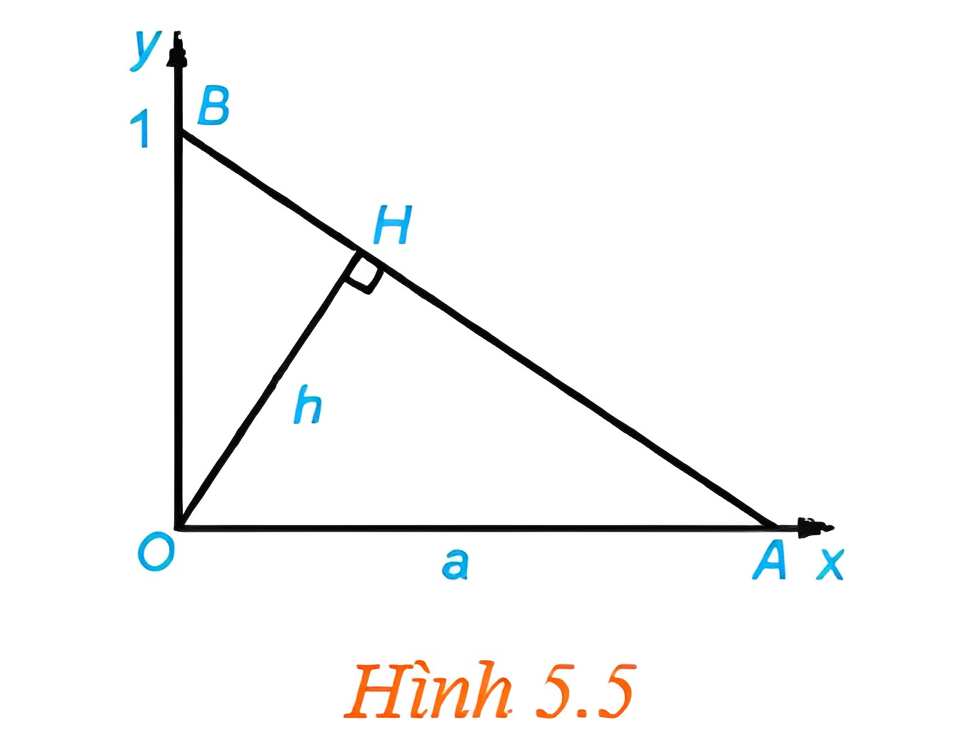
VẬN DỤNG
Cho tam giác vuông OAB với A = (a; 0) và B = (0; 1) như Hình 5.5. Đường cao OH có độ dài là h.
a) Tính h theo a.
b) Khi điểm A dịch chuyển về O, điểm H thay đổi thế nào? Tại sao?
c) Khi A dịch chuyển ra vô cực theo chiều dương của trục Ox, điểm H thay đổi thế nào? Tại sao?

Slide 31
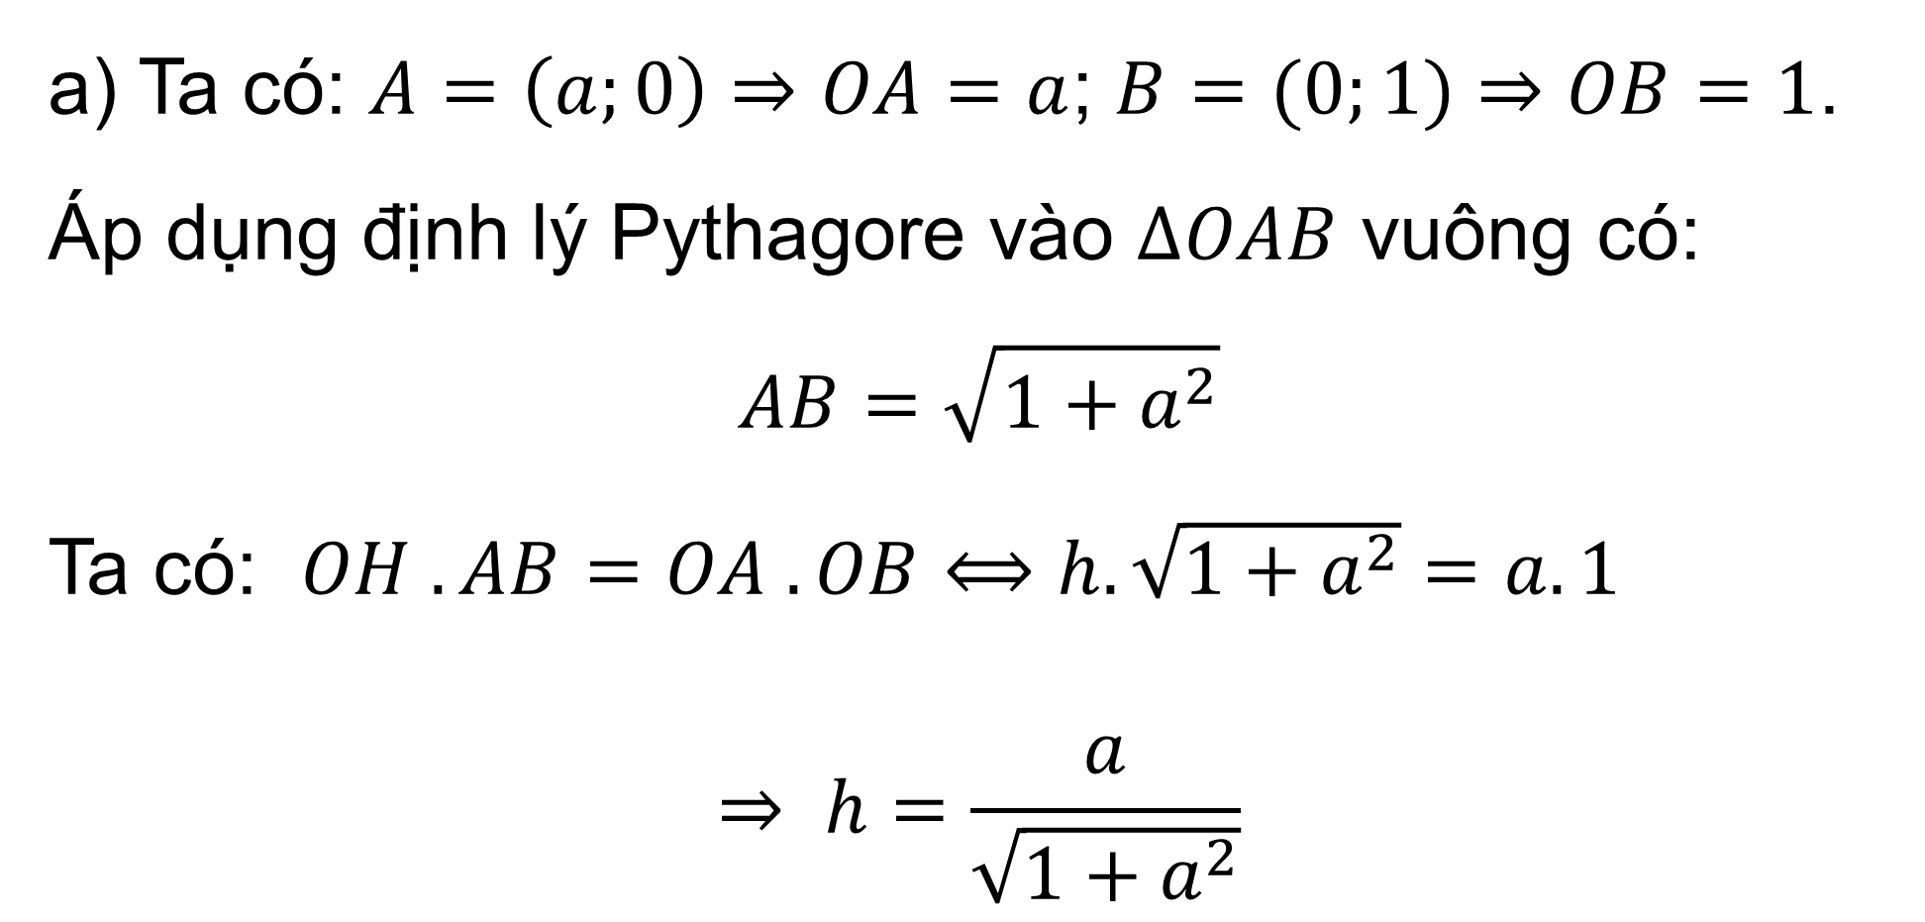

Giải:
a) Ta có: $A=\left(a;0\right)⇒OA=a$; $B=(0;1)$ $⇒$ $OB=1$.
Áp dụng định lý Pythagore vào $∆OAB$ vuông có:
$$AB=\sqrt{1+a^{2}}$$
Ta có: $OH . AB=OA . OB⟺h.\sqrt{1+a^{2}}=a.1$
$$⇒ h=\frac{a}{\sqrt{1+a^{2}}}$$
b) Khi điểm $A$ dịch chuyển về $O$, ta có $OA=a=0$, suy ra $h=0$, do đó điểm $H$ dịch chuyển về điểm $O$.

Slide 32




Giải:
c) Khi $A$ dịch chuyển ra vô cực theo chiều dương của trục $Ox$, ta có $OA=a→+∞$.
Ta có:
$$\lim_{a→+∞}{h}=\lim_{a→+∞}{\sqrt{\frac{a^{2}}{a^{2}+1}}}=\lim_{a→+∞}{\sqrt{\frac{a^{2}}{a^{2}\left(1+\frac{1}{a^{2}}\right)}}}$$
$$=\lim_{a→+∞}{\sqrt{\frac{1}{1+\frac{1}{a^{2}}}}}=1$$
Do đó điểm $H$ dịch chuyển về $B$.

Slide 33
03
GIỚI HẠN VÔ CỰC CỦA HÀM SỐ TẠI MỘT ĐIỂM

Slide 34



a) Giới hạn vô cực
HĐ 4:
Nhận biết khái niệm giới hạn vô cực
Xét hàm số $f\left(x\right)=\frac{1}{x^{2}}$ có đồ thị như Hình 5.6. Cho $x_{n}= \frac{1}{n},$ chứng tỏ rằng $f\left(x_{n}\right)→ +∞.$
Trả lời
Ta có: $x_{n}=\frac{1}{n}$ do đó $f\left(x_{n}\right)=\frac{1}{x_{n}^{2}}=\frac{1}{{\left(\frac{1}{n}\right)}^{2}}=n^{2}$
Vì $n→+∞$ nên $x_{n}=\frac{1}{n}→0$ và $f\left(x_{n}\right)→+∞$

Slide 35

KHÁI NIỆM
Giả sử khoảng $(a;b)$ chứa $x_{0}$ và hàm số $y=f(x)$ xác định trên $\left(a;b\right)\backslash \{x_{0}\}$. Ta nói hàm số $f(x)$ có giới hạn $+∞$ khi $x→x_{0}$ nếu với dãy số $(x_{n})$ bất kì, $x_{n}∈\left(a;b\right)\backslash \left\{x_{0}\right\}, x_{n}→x_{0}$, ta có $f\left(x_{n}\right)→+∞$, kí hiệu $\lim_{x→x_{0}}{f(x)}=+∞$.
Ta nói hàm số $f(x)$ có giới hạn $−∞$ khi $x→x_{0}$, kí hiệu $\lim_{x→x_{0}}{f(x)}=−∞$, nếu $\lim_{x→x_{0}}{[−f\left(x\right)]}=+∞$

Slide 36





$$\lim_{x→1}{ \frac{1 }{\left|x−1\right|}}$$
Ví dụ 7
Tính
Giải:
$$f\left(x\right)=\frac{1 }{\left|x−1\right|}$$
Xét hàm số . Lấy dãy số $\left(x_{n}\right)$ bất kì sao cho $x_{n}≠1,x_{n}→1.$ Khi đó $\left|x_{n}−1\right|$ $→0$.
$$f\left(x_{n}\right)=\frac{1 }{\left|x_{n}−1\right|}→+∞$$
Do đó
$$\lim_{x→1}{ \frac{1 }{\left|x−1\right|}=+∞ }$$
Vậy

Slide 37




$$f\left(x\right){= \frac{1 }{x−1}.}$$
HĐ 5:
Cho hàm số Với các dãy số $\left(x_{n}\right)$ và $\left({x′}_{n}\right)$ cho bởi $x_{n}=1+\frac{1}{n}, {x′}_{n}=1−\frac{1}{n},$ tính $\lim_{x→+∞}{f(x_{n})}$ và $\lim_{x→+∞}{f({x′}_{n})}$
Giải
Ta có:
$$\lim_{n→+∞}{f\left(x_{n}\right)}=\lim_{n→+∞}{\frac{1}{x_{n}−1}}=\lim_{n→+∞}{\frac{1}{\left(1+\frac{1}{n}\right)−1}}=\lim_{n→+∞}{\frac{1}{\frac{1}{n}} }=\lim_{n→+∞}{n}=+∞$$
$$\lim_{n→+∞}{f(x_{n}^{′})}=\lim_{n→+∞}{\frac{1}{x_{n}^{′}−1}}=\lim_{n→+∞}{\frac{1}{\left(1−\frac{1}{n}\right)−1}}=\lim_{n→+∞}{(−n)}=−∞$$

Slide 38

KẾT LUẬN
Cho hàm số $y=f(x)$ xác định trên khoảng $(x_{0};b)$. Ta nói hàm số $f(x)$ có giới hạn $+∞$ khi $x→x_{0}$ về bên phải nếu với dãy số $(x_{n})$ bất kì thỏa mãn $x_{0}<x_{n}<b, x_{n}→x_{0}$, ta có $f\left(x_{n}\right)→+∞$, kí hiệu $\lim_{x→x_{0}^{+}}{f(x)}=+∞$.
Cho hàm số $y=f(x)$ xác định trên khoảng $(a;x_{0})$. Ta nói hàm số $f(x)$ có giới hạn $+∞$ khi $x→x_{0}$ về bên trái nếu với dãy số $(x_{n})$ bất kì thỏa mãn $a<x_{n}<x_{0}, x_{n}→x_{0}$, ta có $f\left(x_{n}\right)→+∞$, kí hiệu $\lim_{x→x_{0}^{−}}{f(x)}=+∞$.
Các giới hạn một bên $\lim_{x→x_{0}^{+}}{f(x)}=−∞$ và $\lim_{x→x_{0}^{−}}{f(x)}=−∞$ được định nghĩa tương tự.

Slide 39


Ví dụ 8
Giải bài toán ở tình huống mở đầu.
Giải:
Từ công thức khối lượng $m=\frac{m_{o}}{\sqrt{1−\frac{v^{2}}{c^{2}}}}$
Ta thấy $m$ là một hàm số của $v$, với tập xác định là nửa khoảng $\left[0;c).\right.$
Rõ ràng khi $v$ tiến gần tới vận tốc ánh sáng, tức là $v →c$, ta có $\sqrt{1−\frac{v^{2}}{c^{2}}}→0$.
Do đó $\lim_{v→c^{−}}{m\left(v\right)=+∞},$ nghĩa là khối lượng $m$ của vật trở nên vô cùng lớn khi vận tốc của vật gần với vận tốc ánh sáng.

Slide 40



LUYỆN TẬP 4
Tính các giới hạn sau:
Giải:
$$a) \lim_{x→0}{\frac{2}{\left|x\right|}}$$
a) Với $x_{n}≠0, x_{n}→0$. Ta có: $\left|x_{n}\right|→0$ và $\left|x_{n}\right|>0$
Do vậy $\lim_{n→+∞}{\frac{2}{\left|x_{n}\right|}}=+∞$
Từ đó $\lim_{x→+0}{\frac{2}{\left|x\right|}}=+∞$
b) Với $x_{n}<2, x_{n}→2$ ta có $\sqrt{2−x_{n}}→0^{+}$.
Do đó $\lim_{n→+∞}{\frac{1}{\sqrt{1−x_{n}}}}=+∞$ và $\lim_{x→2^{−}}{\frac{1}{\sqrt{2−x}}}=+∞$
$$b) \lim_{x→2^{−}}{\frac{1}{\sqrt{2−x}}}$$

Slide 41

Chú ý
Các giới hạn $\lim_{x→+∞}{f(x)}=+∞$, $\lim_{x→−∞}{f(x)}=+∞$, $\lim_{x→+}{f(x)}=−∞$ và $\lim_{x→−∞}{f(x)}=−∞$ được định nghĩa tương tự như giới hạn của hàm số $f(x)$ tại vô cực. Chẳng hạn: Ta nói hàm số $y=f(x)$, xác định trên khoảng $(a; +∞)$, có giới hạn là $−∞$ khi $x→+∞$ nếu với dãy số $(x_{n})$ bất kì, $x_{n}>a$ và $x_{n}→+∞$, ta có $f\left(x_{n}\right)→−∞$, kí hiệu $\lim_{x→+∞}{f(x)}=−∞$ hay $f\left(x\right)→−∞$ khi $x→+∞$.
Một số giới hạn đặc biệt:
$\lim_{x→+∞}{x^{k}=+∞}$ với $k$ nguyên dương.
$\lim_{x→−∞}{x^{k}}=+∞$ với $k$ là số nguyên dương chẵn.
\$\lim_{x→−∞}{x^{k}}=−∞$ với $k$ là số nguyên dương lẻ.

Slide 42


b) Một số quy tắc tính giới hạn vô cực
Quy tắc tìm giới hạn của tích $f\left(x\right)g(x)$
Giả sử $\lim_{x→x_{o}}{f(x)}=L≠0$ và $\lim_{x→x_{o}}{g(x)}=+∞$ (hoặc $−∞$). Khi đó $\lim_{x→x_{o}}{f\left(x\right)g(x)}$ được tính theo quy tắc cho trong bảng sau:
$$\lim_{x→x_{0}}{f(x)}$$ | $$\lim_{x→x_{0}}{g(x)}$$ | $$\lim_{x→x_{0}}{f\left(x\right)g(x)}$$
$$L>0$$ | $$+∞$$ | $$+∞$$
 | $$−∞$$ | $$−∞$$
$$L<0$$ | $$+∞$$ | $$−∞$$
 | $$−∞$$ | $$+∞$$

Slide 43


b) Một số quy tắc tính giới hạn vô cực
$$\frac{f\left(x\right)}{g\left(x\right)}$$
Quy tắc tìm giới hạn của thương
$$\lim_{x→x_{0}}⁡f(x)$$ | $$\lim_{x→x_{0}}⁡g(x)$$ | Dấu của $g(x)$ | $$\lim_{x→x_{0}}{\frac{f\left(x\right)}{g\left(x\right)}}$$
$$L$$ | $$±∞$$ | Tùy ý | $$0$$
$$L>0$$ | $$0$$ | $$+$$ | $$+∞$$
 |  | $$−$$ | $$−∞$$
$$L<0$$ | $$0$$ | $$+$$ | $$−∞$$
 |  | $$−$$ | $$+∞$$
Các quy tắc trên vẫn đúng cho trường hợp $x→x^{+}, x→x_{0}, x→+∞$ và $x→−∞$

Slide 44




Ví dụ 9
$$\lim_{x→0} \frac{x+1}{x^{2}}$$
Tính
Giải:
Ta sử dụng quy tắc tìm giới hạn của thương. Rõ ràng, giới hạn cuả tử số $\lim_{x→0} \left(x+1\right)=1.$
Ngoài ra, mẫu số nhận giá trị dương với mọi $x≠0$ và $\lim_{x→0} x^{2}=0.$
Do vậy
$$\lim_{x→0} \frac{x+1}{x^{2}}=+∞$$

Slide 45







Ví dụ 10
$$\lim_{x→1^{+}} \frac{1}{x\left(1−x\right)}$$
$$\lim_{x→1^{−}} \frac{1}{x\left(1−x\right)}$$
Tính và
Giải:
$$\frac{1}{x\left(1−x\right)}=\frac{1}{x}.\frac{1}{1−x}$$
Viết
$$\lim_{x→1^{+}} \frac{1}{x}=1>0.$$
$$\lim_{x→1^{+}} \frac{1}{1−x}=−∞$$
Ta có
Hơn nữa do $1−x<0$ khi $x>1$
$$\lim_{x→1^{+}} \frac{1}{x\left(1−x\right)}=−∞$$
Áp dụng quy tắc tìm giới hạn của tích, ta được
$$\lim_{x→1^{−}} \frac{1}{x\left(1−x\right)}=+∞$$
Lý luận tương tự, ta có

Slide 46




LUYỆN TẬP 5
$$\lim_{x→2^{+}}{\frac{2x−1}{x−2}}$$
$$\lim_{x→2^{−}}{\frac{2x−1}{x−2}}$$
Tính và
Giải
Ta có $\lim_{x→2^{+}}{(x−2)}=0, x−2>0$ với mọi $x>2$ và $\lim_{x→2^{+}}\left(2x−1\right)=2.2−1=3>0$
Do đó $\lim_{x→2^{+}}{\frac{2x−1}{x−2}}=+∞$.
Ta có $\lim_{x→2^{−}}{(x−2)}=0, x−2<0$ với mọi $x<2$ và $\lim_{x→2^{−}}\left(2x−1\right)=2.2−1=3>0$
Do đó $\lim_{x→2^{−}}{\frac{2x−2}{x−2}}=−∞$.

Slide 47
LUYỆN TẬP

Slide 48



BÀI TẬP TRẮC NGHIỆM
Câu 1. Giá trị của giới hạn $\lim_{x→3}{\sqrt{\frac{9x^{2}−x}{\left(2x−1\right)\left(x^{4}−3\right)}}}⁡$ là ?
A. $\frac{1}{5}$ B. $\sqrt{5}$
C. $\frac{1}{\sqrt{5}}$ D. $5$

Slide 49
BÀI TẬP TRẮC NGHIỆM
Câu 2. Giá trị của giới hạn $\lim_{x→−∞}\left({\left|x\right|}^{3}+2x^{2}+3\left|x\right|\right)⁡$là?
A. 0 B. +∞
C. 1 D. -∞

Slide 50

BÀI TẬP TRẮC NGHIỆM
Câu 3. Kết quả của giới hạn $\lim_{x→{\left(−1\right)}^{+}}\left(x^{3}+1\right)\sqrt{\frac{x}{x^{2}−1}}$ là ?
A. 3 B. +∞
C. 0 D. -∞

Slide 51

BÀI TẬP TRẮC NGHIỆM
Câu 4. Giá trị của giới hạn $\lim_{x→\sqrt{3}}{|x^{2}−4|}$ là?
A. 0 B. 1
C. 2 D. 3

Slide 52


BÀI TẬP TRẮC NGHIỆM
Câu 5. Giá trị của giới hạn $\lim_{x→−1}{\frac{x^{5}+1}{x^{3}+1}}$
A. $−\frac{3}{5}$ B. $\frac{3}{5}$
C. $−\frac{5}{3}$ D. $\frac{5}{3}$

Slide 53


Bài 5.7 (SGK – trang 118)
Cho hai hàm số $f\left(x\right)=\frac{x^{2}−1}{x−1}$ và $g\left(x\right)=x+1.$ Khẳng định nào sau đây đúng?
a) $f\left(x\right)=$ $g(x)$ b) $\lim_{x→1}{f(x)}=\lim_{x→1}{g(x)}$
Giải
Biểu thức $f(x)$ có nghĩa khi $x−1≠0⟺x≠1$
Ta có: $f\left(x\right)=\frac{x^{2}−1}{x−1}=x+1, ∀x≠1$
Biểu thức $g\left(x\right)=x+1$ có nghĩa với mọi x.
Do đó, điều kiện xác định của hai hàm số $f(x)$ và $g(x)$ khác nhau.
$⇒$ khẳng định a) sai.

Slide 54

Bài 5.7 (SGK – trang 118)
Cho hai hàm số $f\left(x\right)=\frac{x^{2}−1}{x−1}$ và $g\left(x\right)=x+1.$ Khẳng định nào sau đây đúng?
a) $f\left(x\right)=$ $g(x)$ b) $\lim_{x→1}{f(x)}=\lim_{x→1}{g(x)}$
Giải
Ta có: $\lim_{x→1}{f(x)}=\lim_{x→1}{\frac{x^{2}−1}{x−1}}=\lim_{x→1}{(x+1)}=1+1=2$;
$\lim_{x→1}{g\left(x\right)}=\lim_{x→1}{(x+1)}=1+1=2$
Vậy $\lim_{x→1}{f(x)}=\lim_{x→1}{g(x)}$ nên khẳng định b) là đúng.

Slide 55



Bài 5.8 (SGK – trang 118)
Tính các giới hạn sau:
Giải
$$\lim_{x→0}{\frac{{\left(x+2\right)}^{2}−4}{x}}$$
a) Ta có
$$\frac{{\left(x+2\right)}^{2}−4}{x}=\frac{x^{2}+4x}{x}=x+4$$
với $x≠0$
Do đó
$$\lim_{x→0}{\frac{{\left(x+2\right)}^{2}−4}{x}}=4$$
a)
$$\lim_{x→0}{\frac{\sqrt{x^{2}+9}−3}{x^{2}}}$$
b)

Slide 56

Bài 5.8 (SGK – trang 118)
Tính các giới hạn sau:
Giải
$$\lim_{x→0}{\frac{{\left(x+2\right)}^{2}−4}{x}}$$
b) Ta có
$$\lim_{x→0}{\frac{\sqrt{x^{2}+9}−3}{x^{2}}}=\lim_{x→0}{\frac{x^{2}}{x^{2}\left(\sqrt{x^{2}+9}+3\right)}}=\lim_{x→0}{\frac{1}{\sqrt{x^{2}+9}+3}}=\frac{1}{6}$$
a)
$$\lim_{x→0}{\frac{\sqrt{x^{2}+9}−3}{x^{2}}}$$
b)

Slide 57



Bài 5.10 (SGK – trang 118)
Giải
Tính các giới hạn một bên:
$$\lim_{x→1^{+}}{\frac{x−2}{x−1}}$$
a) Ta có
$\lim_{x→1^{+}}{(x−2)}=−1$;
$\lim_{x→1^{+}}{(x−1)}=0$ và $x−1>0$ khi $x>1$.
Do đó
$$\lim_{x→1^{+}}{\frac{x−2}{x−1}}=−∞$$
a)
$$\lim_{x→4^{−}}{\frac{x^{2}−x+1}{4−x}}$$
b)

Slide 58

Bài 5.10 (SGK – trang 118)
Giải
Tính các giới hạn một bên:
$$\lim_{x→1^{+}}{\frac{x−2}{x−1}}$$
b) $\lim_{x→4^{−}}{(x^{2}−x+1)}=13$;
$\lim_{x→4^{−}}{(4−x)}=0$ và $4−x>0$ với $x<4$.
Vậy
$$\lim_{x→4^{−}}{\frac{x^{2}−x+1}{4−x}}=+∞$$
a)
$$\lim_{x→4^{−}}{\frac{x^{2}−x+1}{4−x}}$$
b)

Slide 59


Bài 5.11 (SGK – trang 118)
Cho hàm số . Tìm $\lim_{x→2^{+}}{g(x)}$ và $\lim_{x→2^{−}}{g(x)}$.
$$g\left(x\right)=\frac{x^{2}−5x+6}{\left|x−2\right|}$$
Giải
$$\lim_{x→2^{+}}{g(x)}=\lim_{x→2^{+}}{\frac{x^{2}−5x+6}{x−2}}=\lim_{x→2^{+}}{(x−3)}=−1$$
$$\lim_{x→2^{−}}{g(x)}=\lim_{x→2^{−}}{\frac{x^{2}−5x+6}{2−x}}=\lim_{x→2^{−}}{(3−x)}=1$$

Slide 60
VẬN DỤNG

Slide 61




Bài 5.9 (SGK – trang 118)
$$H(t)=\left\{\begin{aligned}0 nếu t<0 \\ 1 nếu t≥0\end{aligned}\right.$$
Cho hàm số (Hàm Heaviside, thường được dung để mô tả việc chuyển trạng thái tắt/ mở của dòng điện tại thời điểm $t=0$). Tính $\lim_{t→0^{+}}{H(t)}$ và $\lim_{t→0^{−}}{H(t)}$.
Giải
Với dãy số $(t_{n})$ bất kì sao cho $t_{n}<0$ và $t_{n}→0$, ta có $H\left(t_{n}\right)=0$
Do đó $\lim_{t→0^{−}}{H(t)}=\lim_{n→+∞}{H(t_{n})}=\lim_{n→+∞}{0}=0$
Tương tự, với dãy số $(t_{n})$ bất kì sao cho $t_{n}>0$ và $t_{n}→0$, ta có $H\left(t_{n}\right)=1$
Do đó $\lim_{t→0^{+}}{H(t)}=\lim_{n→+∞}{H(t_{n})}=\lim_{n→+∞}{1}=1$

Slide 62




Bài 5.12 (SGK – trang 118)
Giải
Tính các giới hạn sau:
$$\lim_{x→+∞}{\frac{1−2x}{\sqrt{x^{2}+1}}}$$
a) Chia cả tử và mẫu số cho x, ta có:
$$\lim_{x→+∞}{\frac{1−2x}{\sqrt{x^{2}+1}}}=\lim_{x→+∞}{\frac{\frac{1}{x}−2}{\sqrt{1+\frac{1}{x^{2}}}}}$$
a)
b)
$$\lim_{x→+∞}\left(\sqrt{x^{2}+x+2}−x\right)$$
$$=\frac{\lim_{x→+∞}\left(\frac{1}{x}−2\right)}{\sqrt{\lim_{x→+∞}\left(1+\frac{1}{x^{2}}\right)}}=−2$$

Slide 63


Bài 5.12 (SGK – trang 118)
Giải
Tính các giới hạn sau:
$$\lim_{x→+∞}{\frac{1−2x}{\sqrt{x^{2}+1}}}$$
b) Ta có:
a)
$$\lim_{x→+∞}\left(\sqrt{x^{2}+x+2}−x\right)=\lim_{x→+∞}{\frac{x+2}{\sqrt{x^{2}+x+2}+x}}$$
b)
$$\lim_{x→+∞}\left(\sqrt{x^{2}+x+2}−x\right)$$
$$=\lim_{x→+∞}{\frac{1+\frac{2}{x}}{\sqrt{1+\frac{1}{x}+\frac{2}{x^{2}}}+1} }=\frac{1}{2}$$

Slide 64


Bài 5.13 (SGK – trang 118)
Cho hàm số . Tìm $\lim_{x→2^{+}}{f(x)}$ và $\lim_{x→2^{−}}{f(x)}$.
$$f\left(x\right)=\frac{2}{\left(x−1\right)\left(x−2\right)}$$
Giải
Ta có: $f\left(x\right)=\frac{2}{\left(x−1\right)\left(x−2\right)}=\frac{2}{x−1} .\frac{1}{x−2}$
$\lim_{x→2^{+}}{\frac{2}{x−1}}=\frac{2}{2−1}=2>0$ và $\lim_{x→2^{+}}{\frac{1}{x−2}}=+∞$ (do $x−2>0$ khi $x>2$)
Áp dụng quy tắc tìm giới hạn của tích, ta được
$$\lim_{x→2^{+}}{f(x)}=\lim_{x→2^{+}}{\frac{2}{\left(x−1\right)\left(x−2\right)}}=+∞$$

Slide 65

Bài 5.13 (SGK – trang 118)
Cho hàm số . Tìm $\lim_{x→2^{+}}{f(x)}$ và $\lim_{x→2^{−}}{f(x)}$.
$$f\left(x\right)=\frac{2}{\left(x−1\right)\left(x−2\right)}$$
Giải
$\lim_{x→2^{−}}{\frac{2}{x−1}}=\frac{2}{2−1}=2>0$ và $\lim_{x→2^{−}}{\frac{1}{x−2}}=−∞$ (do $x−2<0$ khi $x<2$)
Áp dụng quy tắc tìm giới hạn của tích, ta được
$$\lim_{x→2^{−}}{f\left(x\right)}=\lim_{x→2^{−}}{\frac{2}{\left(x−1\right)\left(x−2\right)}}=−∞$$

Slide 66
HƯỚNG DẪN VỀ NHÀ
Chuẩn bị trước
Bài 17: Hàm số
liên tục
Ghi nhớ
kiến thức trong bài.
Hoàn thành các bài tập trong SBT.

Slide 67


CẢM ƠN CÁC EM
ĐÃ LẮNG NGHE BÀI HỌC!

